Slide 1


Mis derechos, mi vida
Sentimientos y actos sexuales
© 2023 Programa de Servicios de SAFE para Personas con Discapacidades
Notes:
NOTA: El plan de estudios de Mis derechos, mi vida se desarrolló para que fuera lo más accesible posible para estudiantes de diversas identidades, discapacidades y necesidades de apoyo. Siempre que fue posible, usamos un lenguaje que fuera el más accesible e inclusivo de todas las identidades, incluidas las identidades LGBTQIA+. Sin embargo, estamos conscientes de que existen necesidades interconectadas relacionadas con la gramática correcta y lógica, el lenguaje inclusive y la accesibilidad. Le empoderamos para tomar decisiones respecto al lenguaje que MEJOR corresponde a las necesidades de sus estudiantes o de las personas que atiende en cuanto a representar y afirmar sus identidades y a asegurarse de que puedan tener acceso al material y entenderlo.
De manera que TODOS sus estudiantes se sientan incluidos, las diapositivas tendrán, por ejemplo, “amigo/a/ue” en nuestro mejor intento de usar un lenguaje no binario directo, que aún no es común - incluso ni bien aceptado - en países de habla hispana. Sin embargo, las notas para el facilitador, serán un poco diferentes. Mientras se usó un lenguaje no binario indirecto lo más posible, no se usó "o/a/ue" en las notas para no afectar el flujo de sus explicaciones. Confiamos en que conocerá a sus estudiantes y que usará el lenguaje más apropiado para sus géneros.
La repetición ayuda para el aprendizaje. Dedique tiempo a revisar la última clase de Mis derechos, mi vida, que impartió antes de comenzar esta sesión. Además, puede responder a las preguntas privadas que el grupo le haya entregado en tarjetas durante su sesión de clase anterior.
Diga: En la clase de hoy, hablaremos más sobre sentimientos sexuales. También hablaremos sobre las diferentes maneras en que las personas son sexuales con otras personas cuando tienen esos sentimientos.

Slide 2
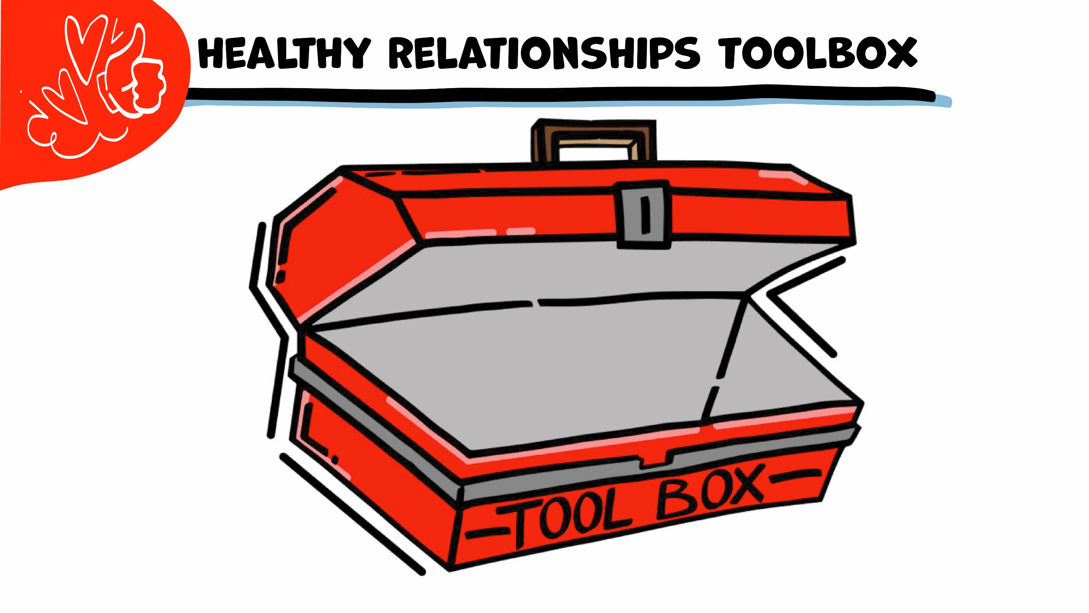


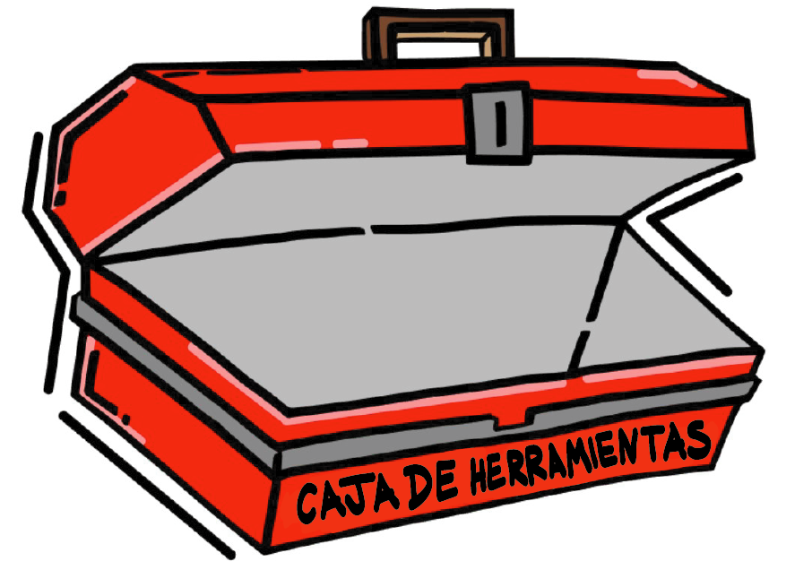
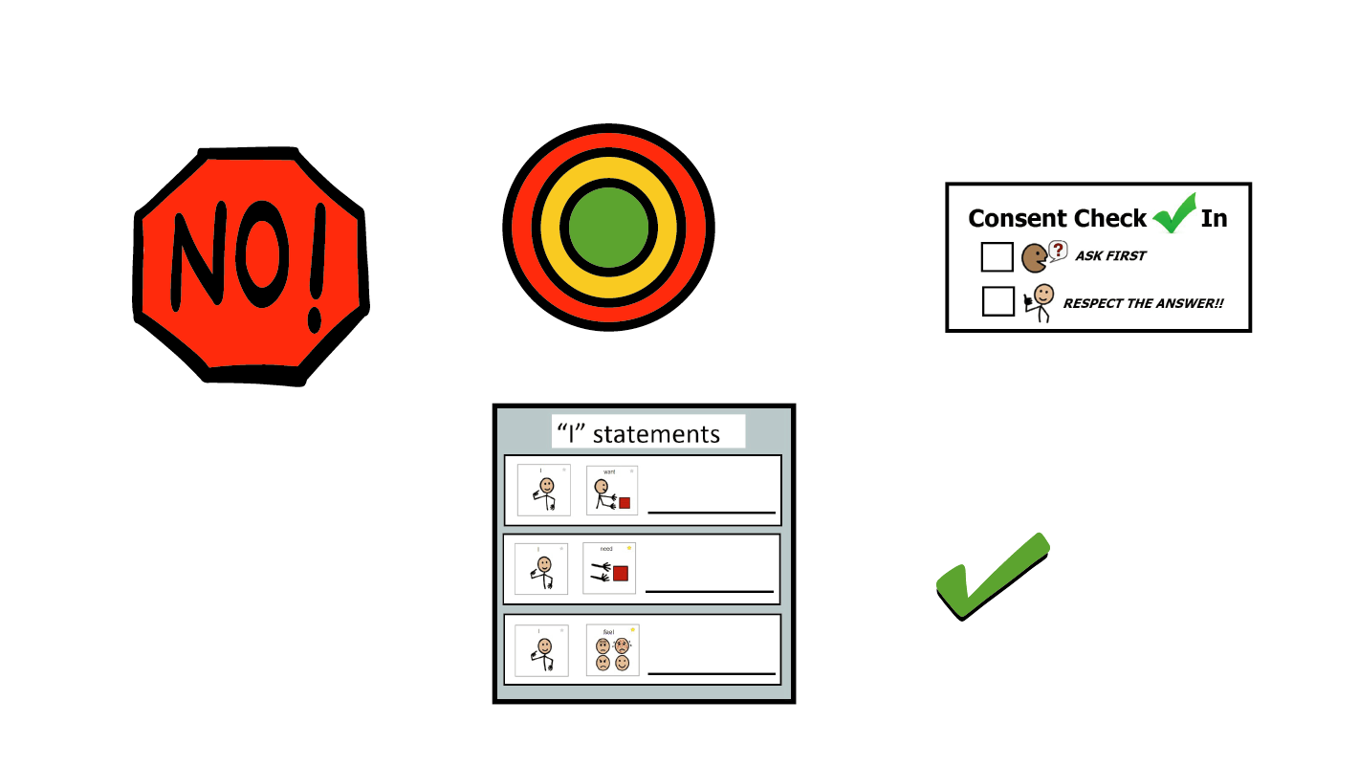
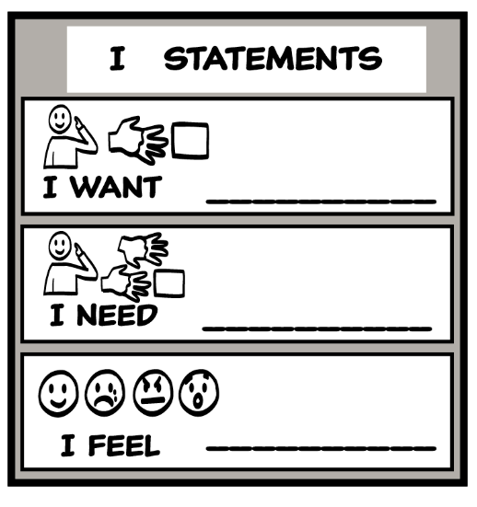
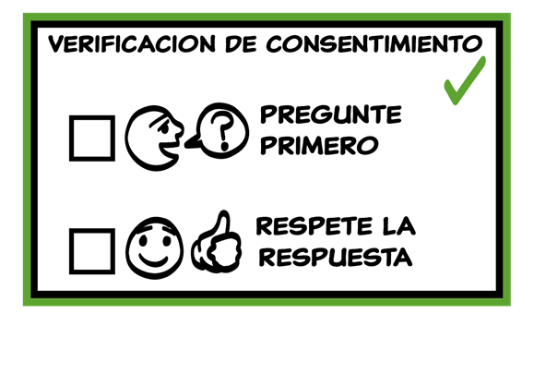
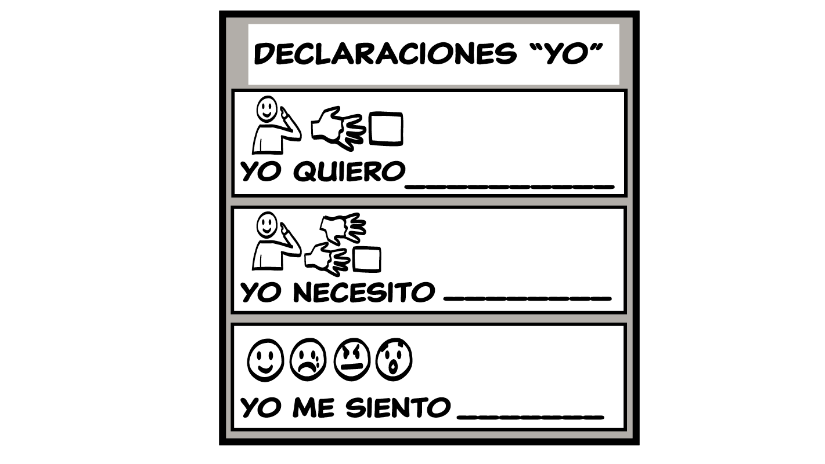
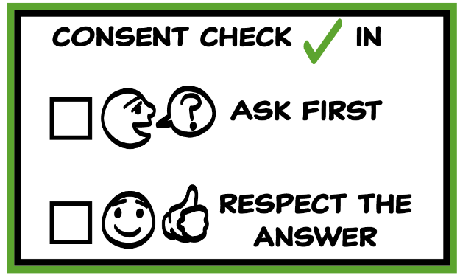
Caja de herramientas para una sana relación
© 2023 Programa de Servicios de SAFE para Personas con Discapacidades
Notes:
Use la gran caja de herramientas de la clase para repasar las herramientas para relaciones sanas (Declaraciones “yo”, Mapa de relaciones, ¡NO! y Verificación de consentimiento). Pida al grupo que retire una herramienta a la vez y que hable sobre qué es y cómo se usa. Puede ser de gran ayuda para este repaso si proporciona situaciones específicas en qué pensar detenidamente. Por ejemplo, podría preguntar: “Si alguien les miente, ¿cuál sería una Declaración “yo” que podrían usar para hacerle saber cómo se sienten?” Quizás incluso considere usar ejemplos de situaciones que han ocurrido recientemente en su salón de clase, siempre y cuando no quebranten la confidencialidad. También puede pedirles que conecten las herramientas de la caja a sus relaciones actuales. Podría decir: “¿Alguien puede contarme sobre algo que está sucediendo ahora en su vida, con lo que la caja de herramientas pudiera ayudarles?”.
Las instrucciones sobre cómo usar cada herramienta para relaciones sanas se encuentran en las siguientes clases:
Declaraciones “yo”: clases 2 y 3
Mapa de relaciones: clase 4
¡NO!: clase 5
Verificación de consentimiento: clase 6

Slide 3

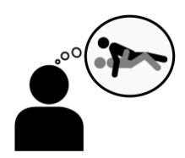



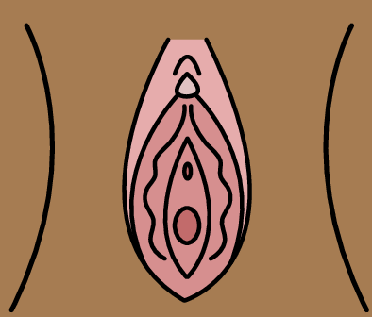





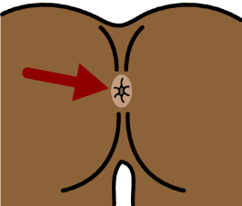

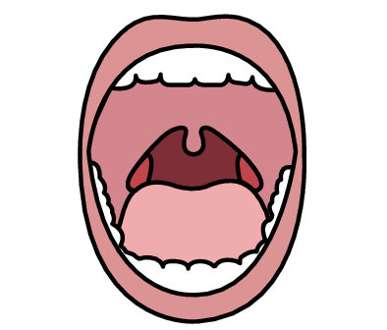
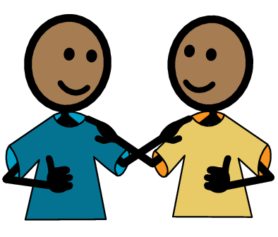
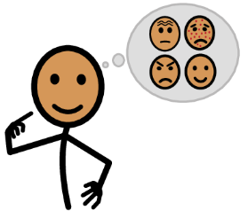




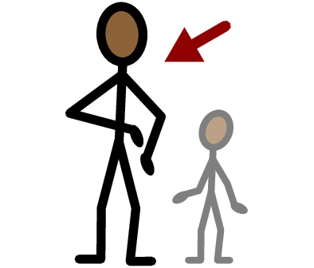
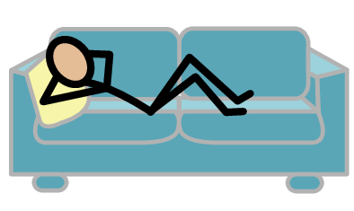
Palabras importantes
Sentimientos sexuales
Orientación sexual
Sexo vaginal
Sí
No
Sexo oral
Sexo anal
Juego previo
Yo necesito ayuda
Tengo una pregunta
Confianza
Persona adulta
Tomar un descanso
Yo me siento
Feliz
Triste
Enojado/a/e
Asustado/a/e
Copyright © 2022 SymbolStix, LLC. Todos los deechos reservados. Usado con autorización.
Notes:
Puede imprimir esta diapositiva por separado para que puedan usar la hoja Palabras importantes como tablero de comunicación durante la clase. Repase las palabras con las definiciones que se sugieren a continuación. Para que puedan entender mejor, puede pedir al grupo que aporte sus propias definiciones para las palabras del vocabulario o que proporcione un enunciado o una situación con la palabra nueva.
Orientación sexual: hacia quién o quiénes tiene sentimientos románticos y sexuales y cuál es su sexo
Sentimientos sexuales: cuando siente atracción por alguien y quiere besar y/o tocar a esa persona
Sexo oral: usar la boca, labios y/o lengua para tocar los genitales o el ano de otra persona
Sexo anal: cuando un pene entra al ano o culo
Sexo vaginal: cuando un pene entra a la vagina
Juego previo: cosas que las personas hacen para preparar su cuerpo para el sexo, como tocar y/o besar el cuerpo de su pareja

Slide 4
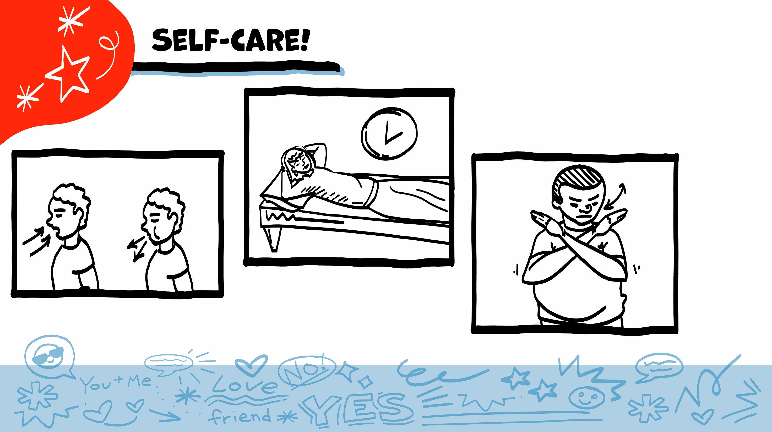
¡Autocuidado!
© 2023 Programa de Servicios de SAFE para Personas con Discapacidades
Notes:
Diga: Como parte de la clase de hoy, veremos algunos dibujos de cuerpos y partes del cuerpo. Quizás les dé pena al hablar sobre esto. Quizás no les dé pena. Cualquiera de las dos está bien. Recuerden poner atención a cómo se sienten y de cuidarse durante la clase. Si sienten que la clase les abruma, siempre pueden hacer unas respiraciones profundas, tomar un descanso o no participar en una actividad.

Slide 5
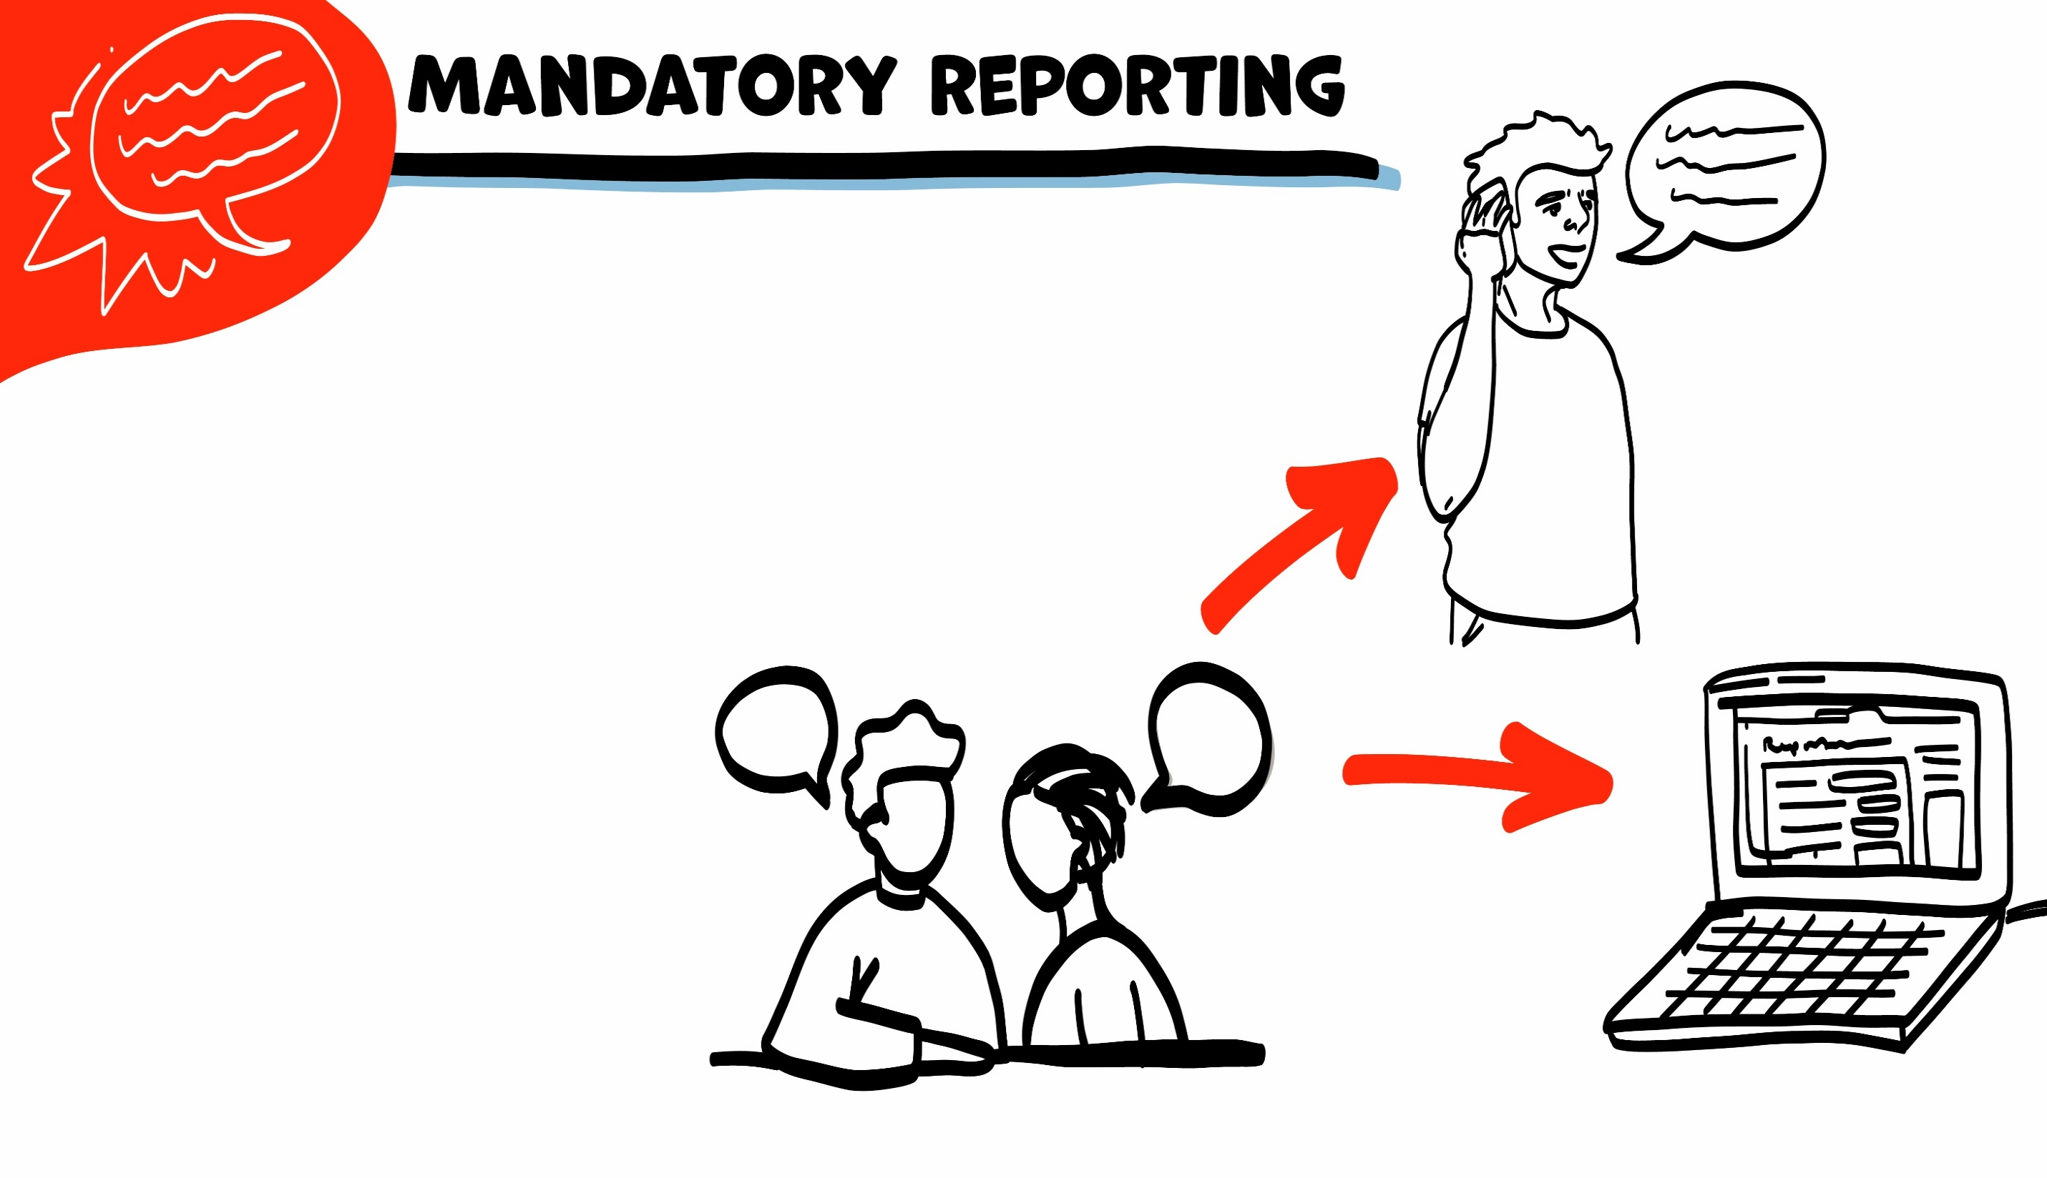
Denuncia obigatoria
Si alguien les lastima, yo tengo que conseguir ayuda. Consigo ayuda informando a Servicios de Protección a Adultos (Adult Protective Services, APS).
Si necesito informar a APS, se lo diré primero a usted. Podemos hacer la denuncia por teléfono o por computadora.
© 2023 Programa de Servicios de SAFE para Personas con Discapacidades
Notes:
Diga: Quiero recordar a todo el mundo aquí que tengo la obligación de denunciar a Servicios de Protección a Adultos o APS. ¿Alguien recuerda lo que eso significa? Normalmente, lo que comentamos en la clase se queda en la clase, a menos de que yo tenga su consentimiento para compartirlo. Este es un lugar privado y seguro para hacer preguntas sobre sus cuerpos y el sexo. Pero, si me dicen que alguien les lastima a ustedes o a otra persona, necesito informar sobre esto a Servicios de Protección a Adultos. Yo necesitaría conseguir que ustedes o la otra persona ayuden, para que ya no les lastimen. Si necesito informar a APS, se los diré primero a ustedes. Podemos hacer la denuncia por teléfono o por computadora. ¿Alguien tiene alguna pregunta sobre eso?

Slide 6
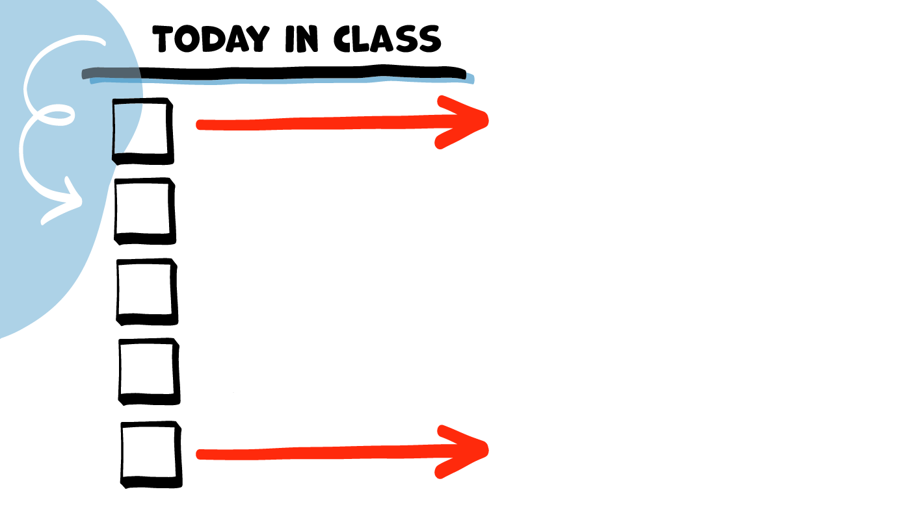
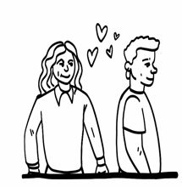
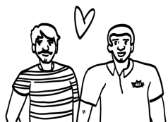
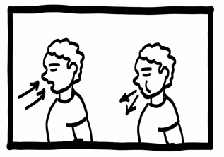
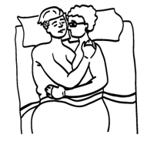


LA CLASE DE HOY
Sentimientos sexuales
Orientación sexual
Descanso para el cerebro
Actos sexuales
¡SÍ!
¡NO!
Límites sexuales
© 2023 Programa de Servicios de SAFE para Personas con Discapacidades
Notes:
Lea la agenda. Como opción, puede pedir que alguien del grupo se ofrezca para leer la agenda.

Slide 7
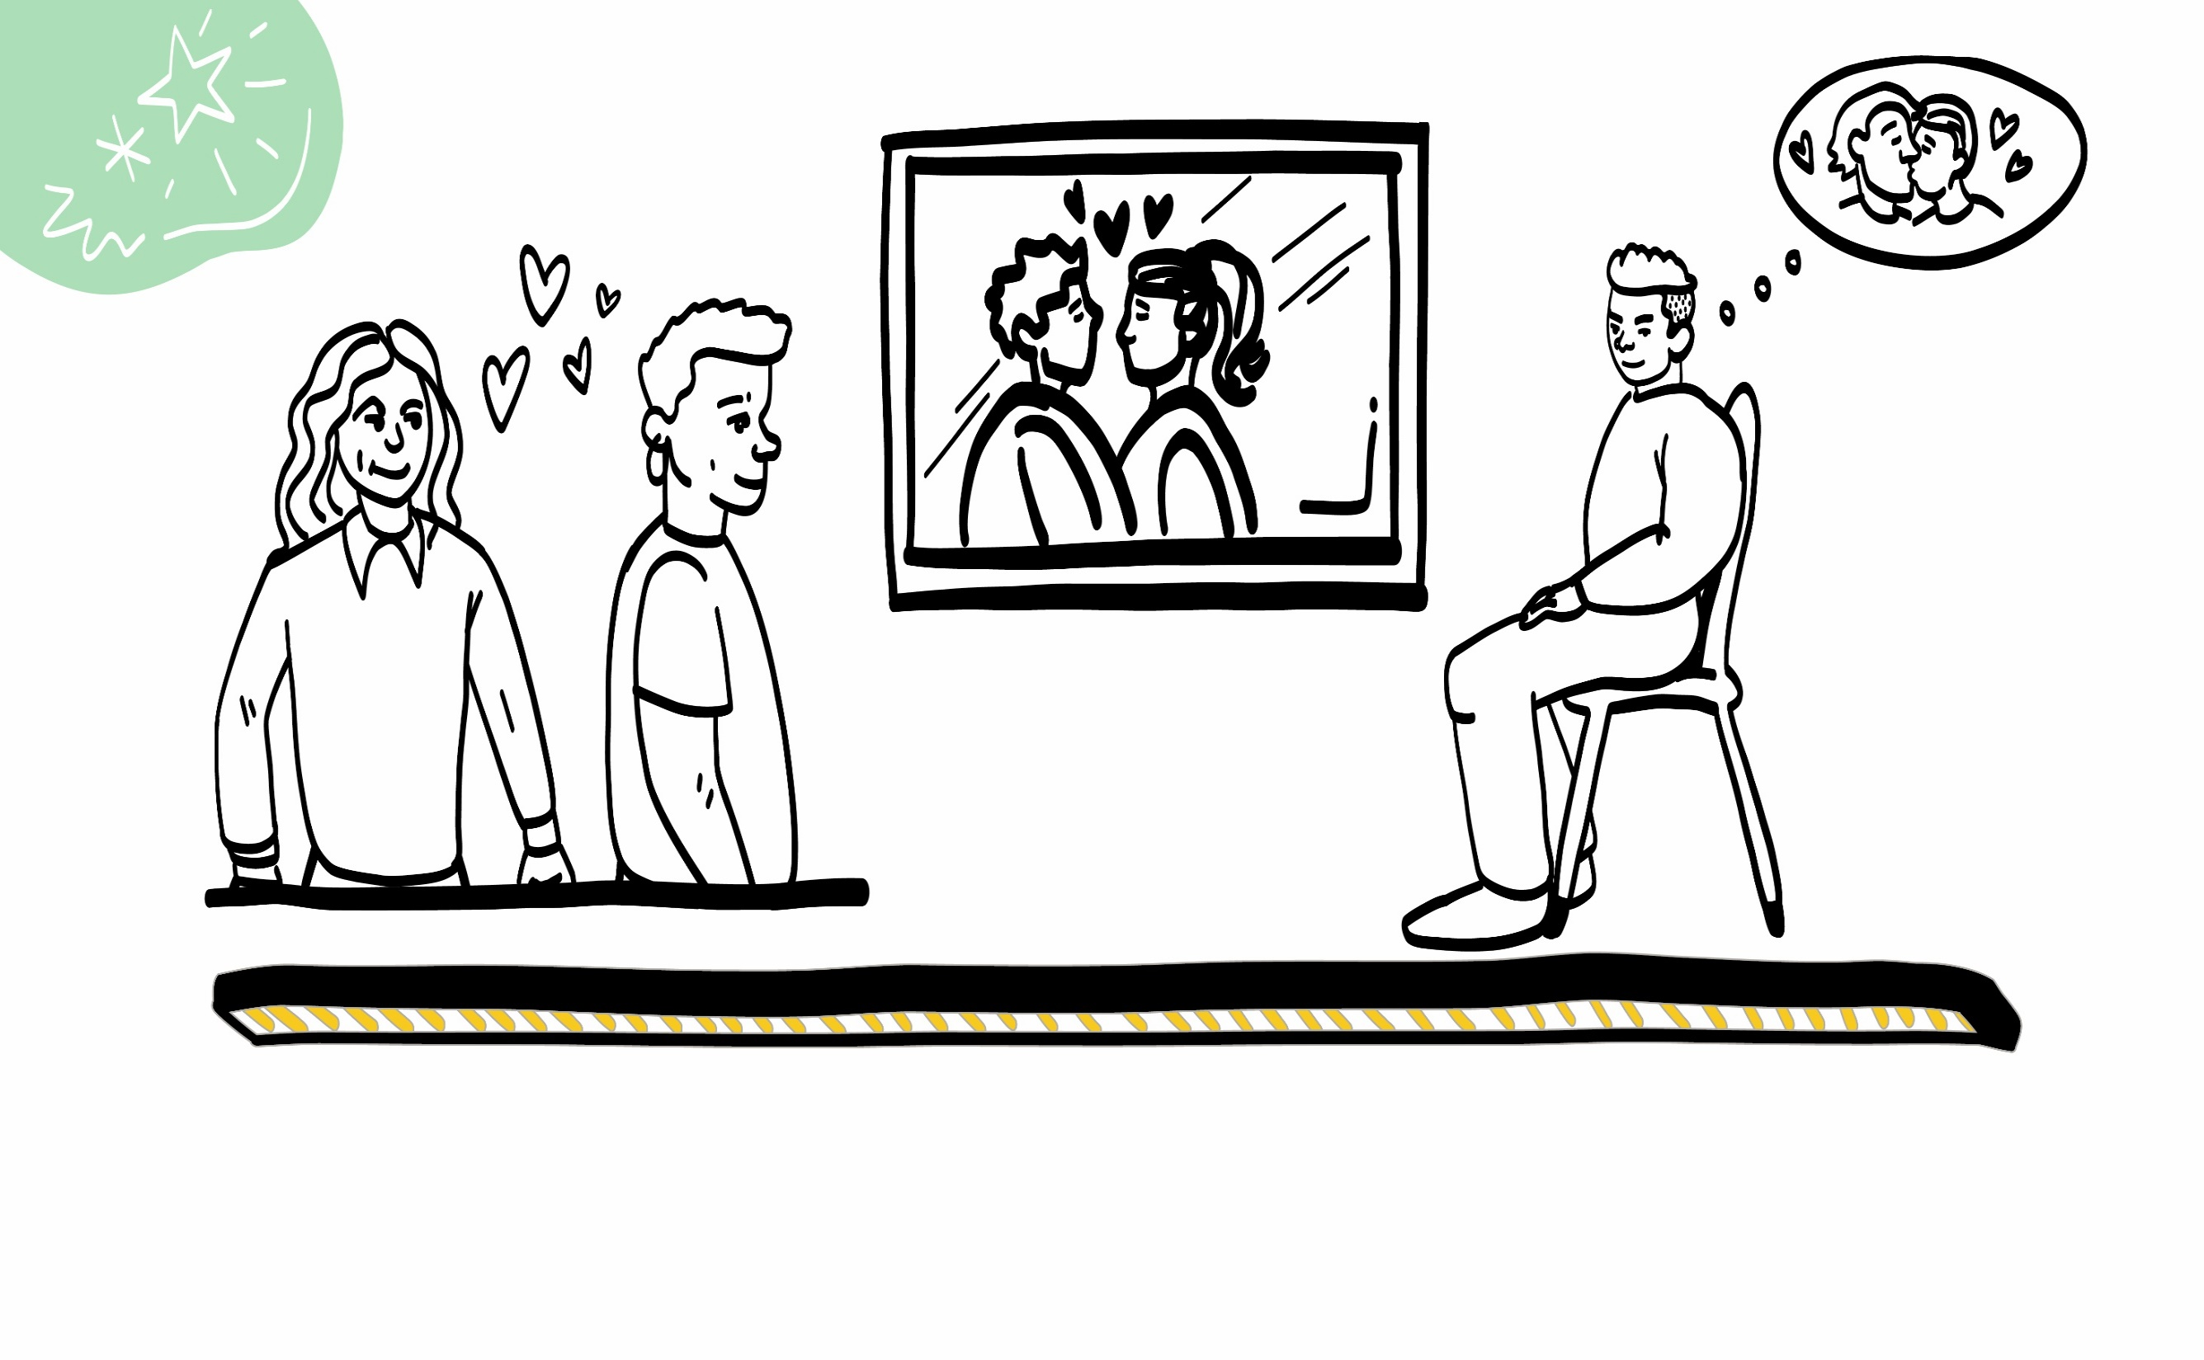
Sentimientos sexuales
© 2023 Programa de Servicios de SAFE para Personas con Discapacidades
Notes:
Diga: Después de que una persona pase por la pubertad, es normal que tenga sentimientos sexuales. Los sentimientos sexuales son cuando ven a alguien y piensan que es súper y les atrae. Quizás comiencen a pensar en besar o tocar a esa persona. Pueden sentir calor y hormigueo en sus genitales, su vulva y vagina pueden sentirse húmedas o su pene puede sentirse duro.
Algunas veces, al tener sentimientos sexuales, las personas dirán que se sienten “prendidas” o “cachondas”.
Puede ser útil reconocer términos de jerga, ya que es probable que el grupo los escuchará de sus pares o en medios tradicionales o sociales. Además, es muy importante que entiendan la terminología correcta para estos sentimientos.
Diga: Los sentimientos sexuales son muy normales, y no deben sentirse mal por tenerlos. También es muy normal si no tienen sentimientos sexuales.

Slide 8
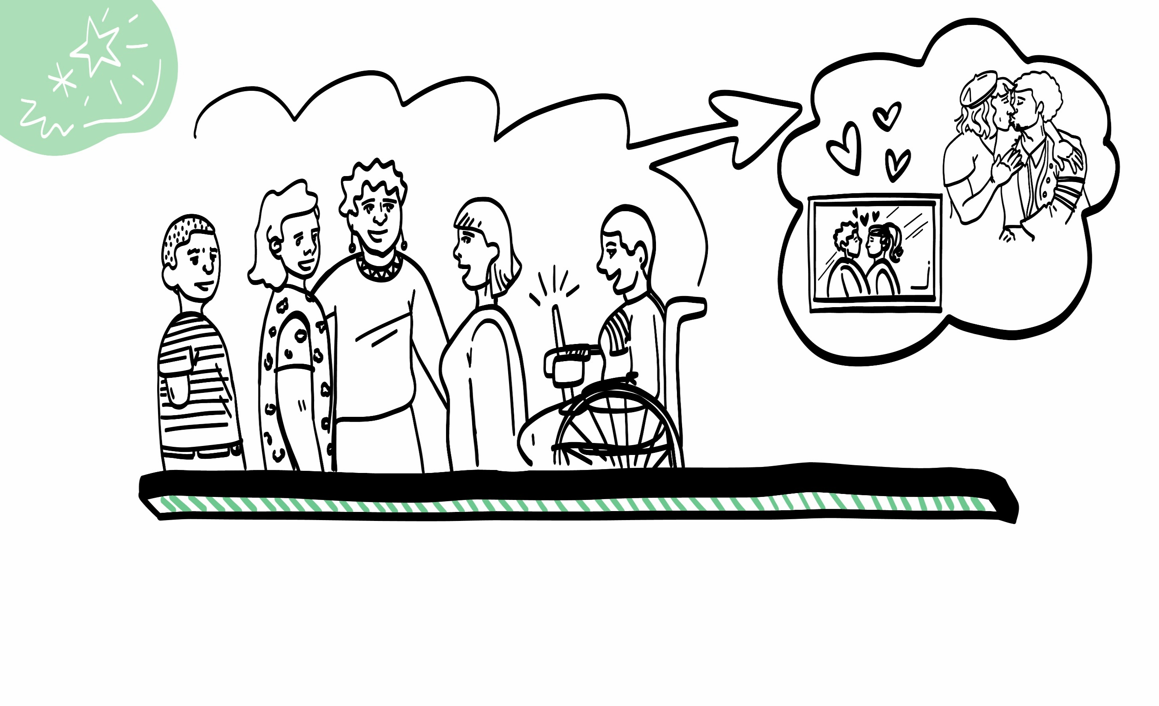
Sentimientos y diferencias sexuales
© 2023 Programa de Servicios de SAFE para Personas con Discapacidades
Notes:
Diga: Hay muchos aspectos que componen quiénes son. Quizás se identifiquen como hombre, mujer o persona no binaria. Quizás sean lesbiana, homosexual o gay, heterosexual, bisexual, transgénero, “queer” o asexual. Ustedes tienen un color de piel y son de una raza y quizás tengan una discapacidad, quizás no. Todas las personas somos diferentes, ¡y eso es lo que hace que el mundo sea maravilloso! También es cierto que todas las personas tienen diferentes niveles de sentimientos sexuales y diferentes maneras de querer ser sexuales. Algunas veces escuchamos estereotipos, o cosas que no son del todo ciertas, acerca de la identidad y sexo de las personas. La verdad es que a las personas de todos los géneros, orientaciones sexuales, razas, discapacidades y más les puede interesar mucho el sexo o les puede no interesar el sexo. A personas de cualquier identidad les puede gustar tomar la iniciativa para pedir a otra persona tener sexo o quizás sean un poco más tímidas o nerviosas al hablar sobre el sexo. Todo esto es normal.
Por ejemplo, es muy común que mujeres quieran tener mucho sexo o que a hombres no les interese tanto tener sexo. Personas de cualquier color de piel pueden querer tener mucho sexo o quizás no les interese tanto el sexo. Algunas personas bisexuales pueden querer tener mucho sexo y otras quizás no tengan sexo con frecuencia o nunca. Las personas con discapacidades son sexuales, igual que las personas sin discapacidades. Las personas con discapacidades físicas pueden tener sexo si quieren. Quizás solo necesiten algún aparato o ayuda para que sea posible. Pero, como sea que se sientan acerca del sexo, cualquiera que sea su identidad, ¡es normal y está bien! Nunca está bien hacer a alguien sentirse mal por tener sexo o por no tener sexo. Llamar a alguien algo como “degenerado” o “puta” por tener mucho sexo no está bien.
Cuando sea que personas tengan sexo, lo más importante es que den su consentimiento y se sientan bien y de manera segura todo el tiempo.

Slide 9
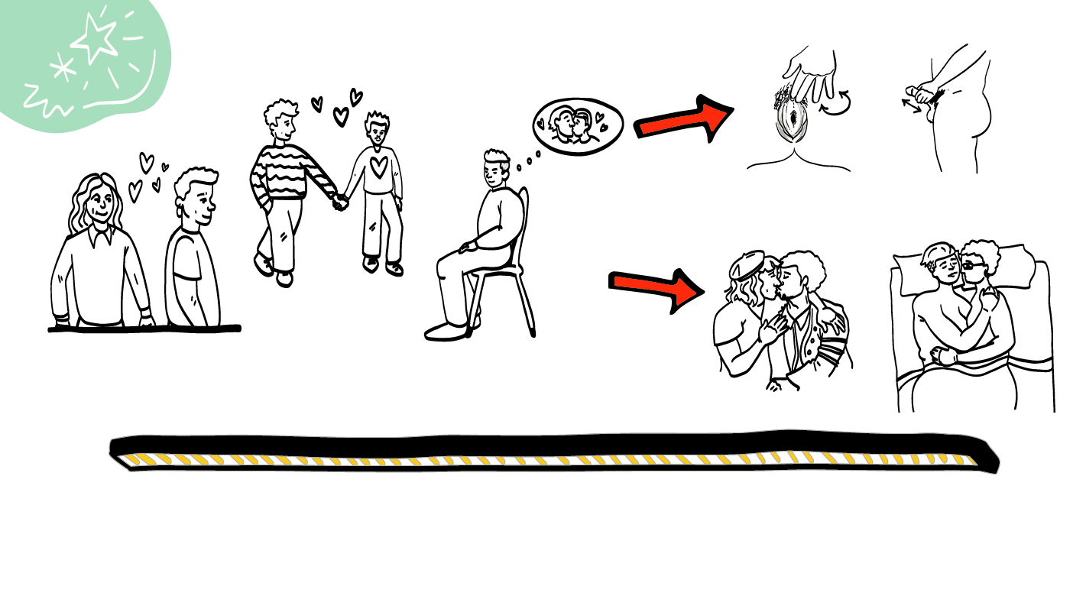
What Can You Do?
¿Qué puede hacer?
© 2023 Programa de Servicios de SAFE para Personas con Discapacidades
Notes:
Diga: Entonces, ¿qué hacen cuando tienen sentimientos sexuales? La verdad es que ignorar los sentimientos sexuales no los hará desaparecer. No pueden controlar si tienen o no tienen sentimientos sexuales. Pero sí pueden controlar lo que hacen cuando tengan sentimientos sexuales.
Una opción que tienen es masturbarse. Recuerden: masturbarse es cuando se tocan sus propios genitales (su pene o vulva) para sentirse bien sexualmente. Personas de cualquier género se masturban. ¡Es algo totalmente normal! Hablemos sobre un par de cosas que necesitan hacer para mantener sus cuerpos sanos al masturbarse. Antes de masturbarse, deben lavarse las manos. Masturbarse puede ser un poco sucio. Siempre deben asegurarse de tener una toalla o alguna otra cosa para limpiar su cuerpo y el área alrededor después de masturbarse. Es buena idea lavarse las manos y los genitales después de masturbarse también.
Una segunda opción que tienen al tener sentimientos sexuales es tener sexo con otra persona. Esto es de lo que vamos a hablar hoy. Recuerden: cuando sea que vayan a tocar el cuerpo de alguien más, ¡necesitan tener su consentimiento! Esto significa que primero preguntan y luego respetan su respuesta.
Ya sea si eligen masturbarse o tener sexo con otra persona, necesitan asegurarse de estar en un lugar seguro y privado… ¡lo primero en nuestra Lista de verificación para sexualidad segura! ¿Quién recuerda qué es un lugar seguro y privado para masturbarse o tener sexo?
Dé al grupo suficiente tiempo para procesar la pregunta y tomar sus decisiones.
Diga: Su recámara o su baño en casa con la puerta cerrada y con llave, y con las ventanas tapadas, son lugares seguros y privados para ser sexuales.

Slide 10
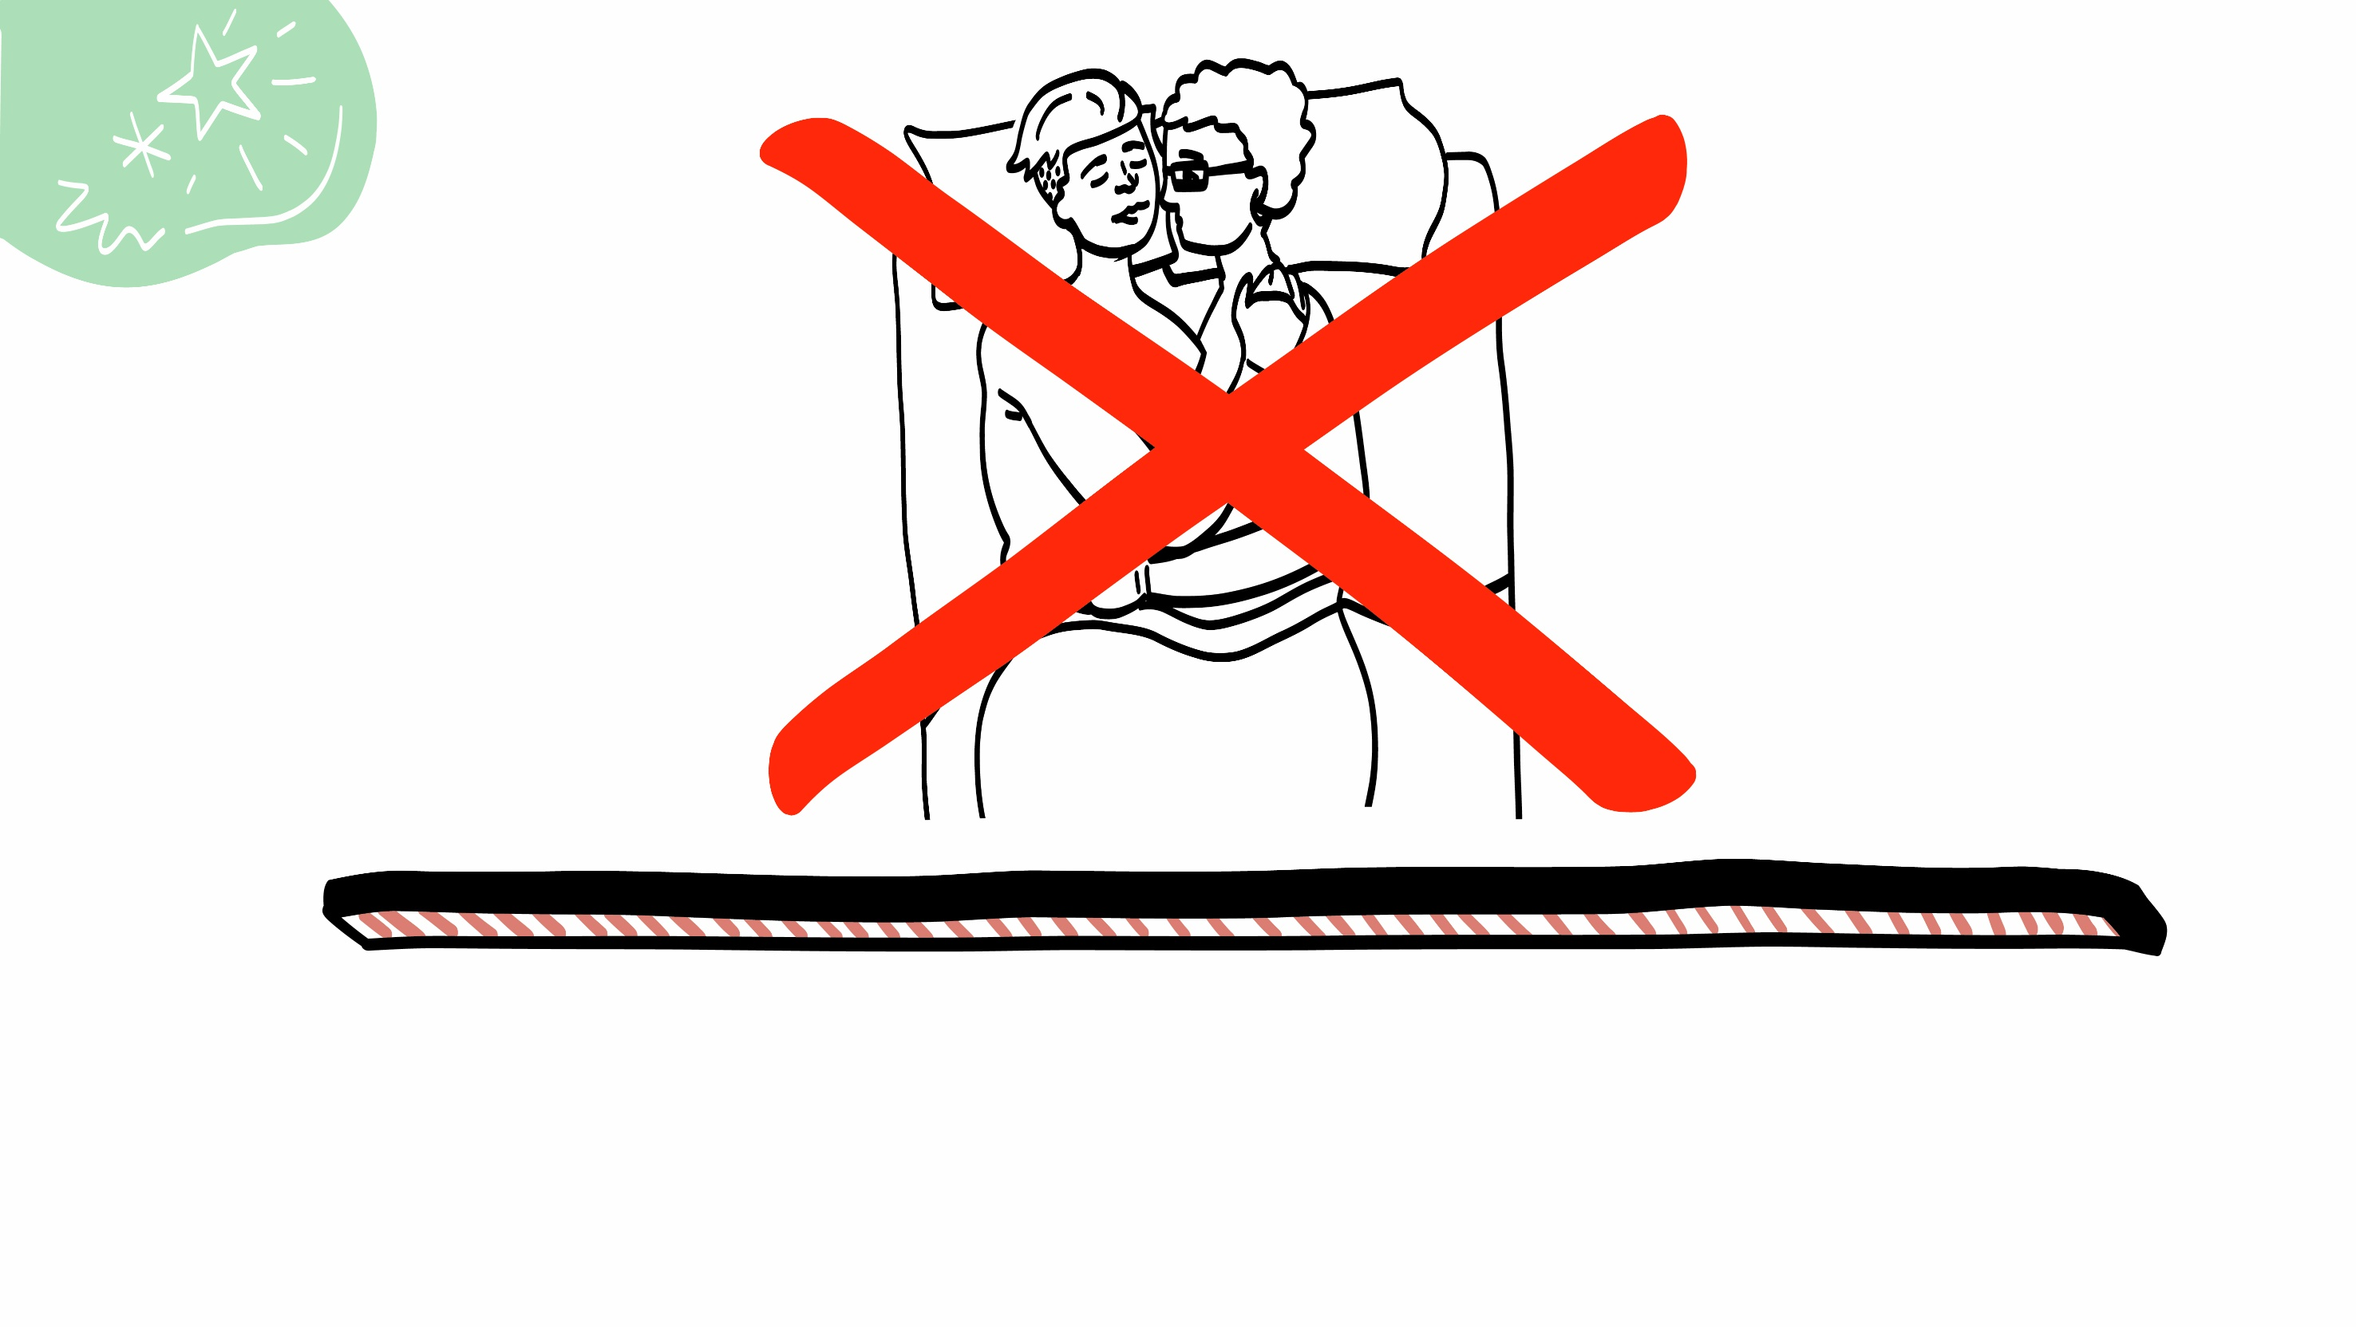
Abstinencia
© 2023 Programa de Servicios de SAFE para Personas con Discapacidades
Notes:
Diga: USTEDES Y SUS PAREJAS son quienes deciden cuándo es momento de tener sexo. Nadie debe presionarles para tener sexo si no es el momento para ustedes. Hablaremos más sobre esto en clases futuras. Siempre pueden usar la herramienta ¡NO! o la herramienta Declaraciones “yo” para indicarle a alguien que ustedes todavía no desean tener sexo.
El elegir no tener sexo de ningún tipo algunas veces se llama “abstinencia”. Esto también es totalmente normal y está bien.
Incluso si ahorita no es el momento para tener sexo, quizás decidan más adelante que quieren tener sexo. Obtener información ahora sobre cuerpos y sexo puede ayudarles a cuidarse en el futuro.

Slide 11
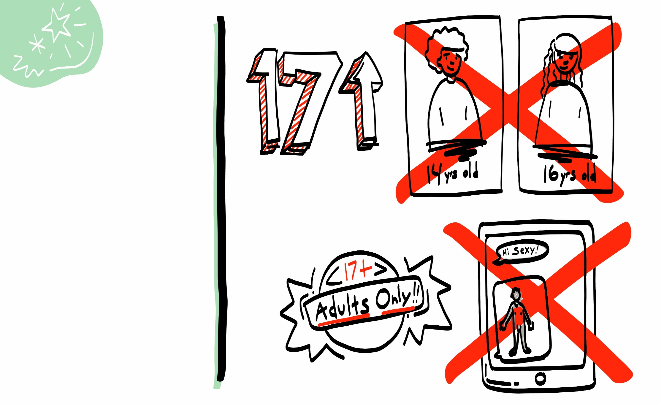
Alguien necesita tener 17 años de edad o más para aceptar tener sexo.
Es inapropiado e illegal ser sexual con alguien de 16 años de edad o menor.
14 años de edad
16 años de edad
¡¡Solo adultos!!
© 2023 Programa de Servicios de SAFE para Personas con Discapacidades
Notes:
Diga: La edad de consentimiento en Texas, o la edad a la cual a alguien se le permite legalmente aceptar tener sexo, es a los diecisiete años de edad. Esto significa que es contra la ley tener sexo con alguien de dieciséis años de edad o menor.
Piensen en la pareja de sus sueños con la que salieron hace un par de semanas. ¿Buscaban a alguien en el mismo lugar o situación que ustedes? ¿Alguien cerca de su edad que le interesen cosas similares a lo que a ustedes les interesa? ¡Sí!
¿Quiénes aquí son personas adultas? Levanten la mano si es una persona adulta?
Dé al grupo suficiente tiempo para procesar la pregunta y tomar sus decisiones.
¡Así es! Todo el mundo aquí es una persona adulta. Las personas adultas deben buscar otras personas adultas para estar en una relación y ser sexuales entre sí. Si tienen sexo o hacen cosas sexuales con una persona menor de 17 años de edad, pueden quedar bajo arresto por la policía.

Slide 12
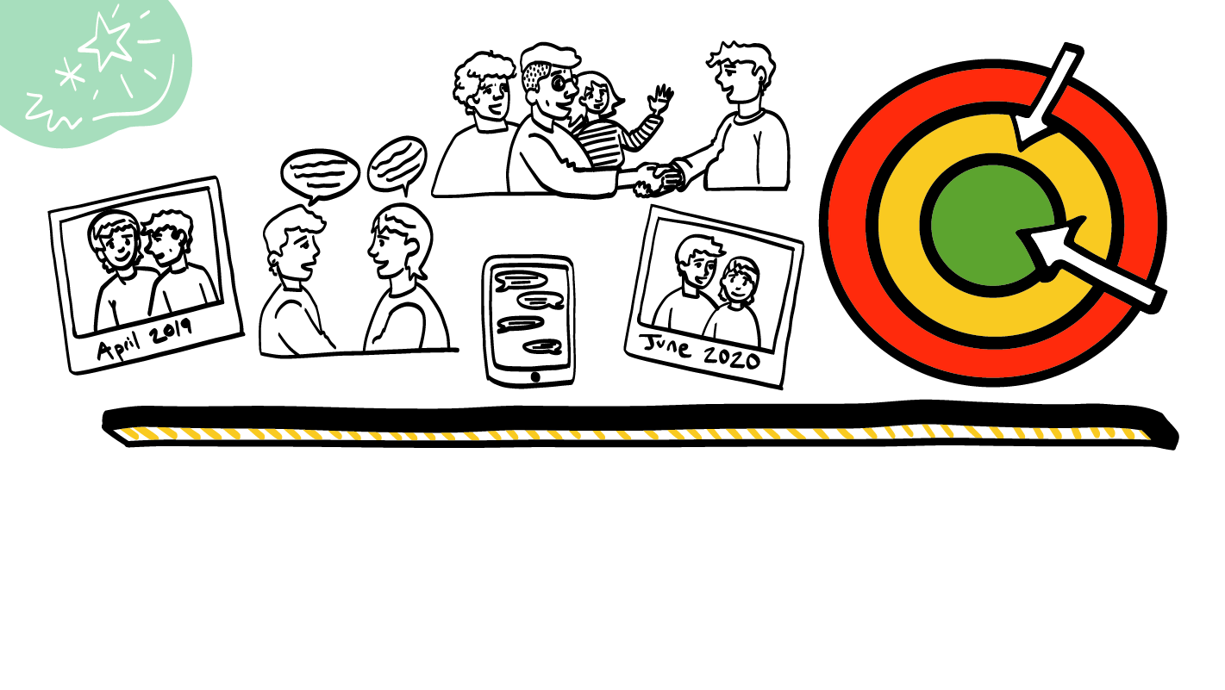
April
June
Pareja sexual segura
© 2023 Programa de Servicios de SAFE para Personas con Discapacidades
Notes:
Diga: Ustedes son personas adultas, y USTEDES PUEDEN elegir con quién tener sexo. Algunas veces, las personas tienen sexo con alguien que no conocen bien. ¿Eso les parece seguro? Muestren un pulgar hacia arriba para un sí o un pulgar hacia abajo para un no.
Dé al grupo suficiente tiempo para procesar la pregunta y tomar sus decisiones.
Diga: No, eso no es seguro. Para que sea seguro, ¿dónde debe estar alguien en su Mapa de relaciones antes de tener sexo con esa persona?
Dé al grupo suficiente tiempo para procesar la pregunta y tomar sus decisiones.
Diga: Para muchas personas, se siente más seguro solo tener sexo con personas que estén al menos en el círculo amarillo. Lo más seguro es solo tener sexo con personas en su círculo verde de confianza. Esto significa que la persona con quien tiene sexo es alguien que conoce desde hace mucho tiempo: meses o quizás incluso años. Además, son alguien que otras personas de su círculo verde de confianza conocen. Si van a tener sexo, será más seguro si es con alguien en quien confían y alguien que les respeta y les escucha. Desean alguien quien les prestará atención cuando les digan qué les gusta y qué no les gusta y quien siempre escuchará cuando digan ¡NO!

Slide 13
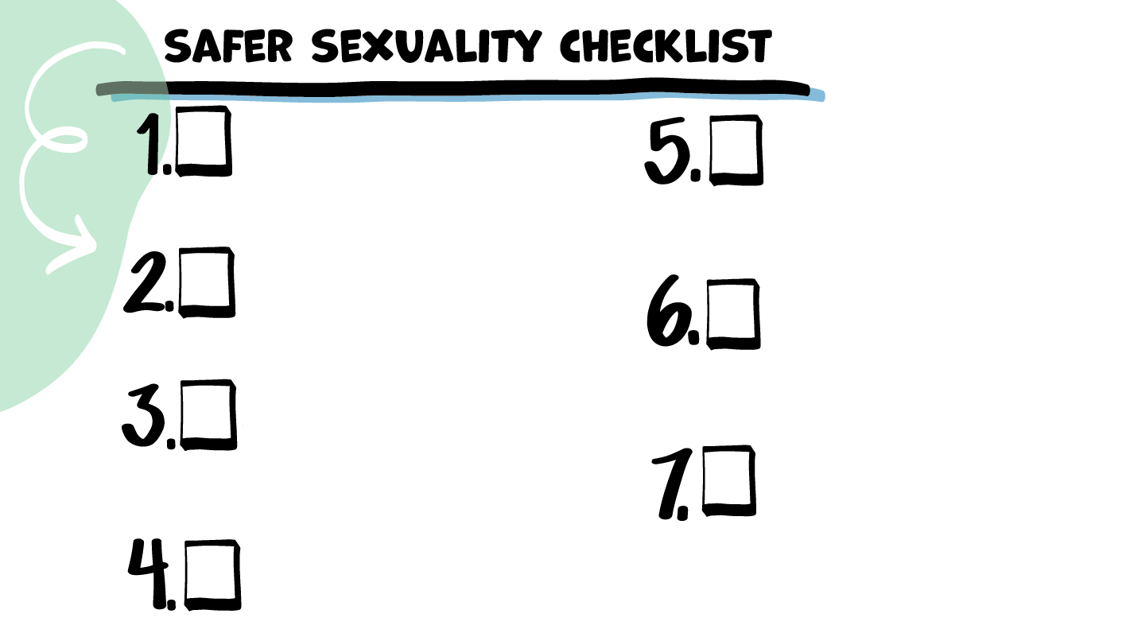


Lista de verificación para
sexualidad segura
Lugar seguro y privado
Pareja sexual más segura
© 2023 Programa de Servicios de SAFE para Personas con Discapacidades
Notes:
Diga: Vamos a agregar nuestro segundo elemento a la Lista de verificación para sexualidad segura. Es “2. Pareja sexual más segura”. Para que alguien sea una pareja sexual más segura, debe tener al menos 17 años de edad y debe estar al menos en su círculo amarillo, si no en su círculo verde de confianza.
Pida que alguien del grupo se ofrezca para colocar el elemento Pareja sexual más segura de la lista de verificación en la lista del grupo. Indique al grupo que saquen su Lista de verificación para sexualidad segura. Distribuya el material impreso para estudiantes Pareja sexual más segura y una barra adhesiva a cada estudiante. Deles tiempo para pegar el gráfico Pareja sexual más segura en su propia lista de verificación. Deben quedarse con las barras adhesivas para usarlas más adelante en la clase.

Slide 14
LA CLASE DE HOY
La clase de hoy
Sentimientos sexuales
Orientación sexual
Descanso para el cerebro
Actos sexuales
¡SÍ!
¡NO!
Límites sexuales
© 2023 Programa de Servicios de SAFE para Personas con Discapacidades
Notes:
Diga: Bien, ya que hablamos sobre lo que son los sentimientos sexuales y lo que pueden hacer con ellos, ahora hablaremos sobre la orientación sexual.

Slide 15
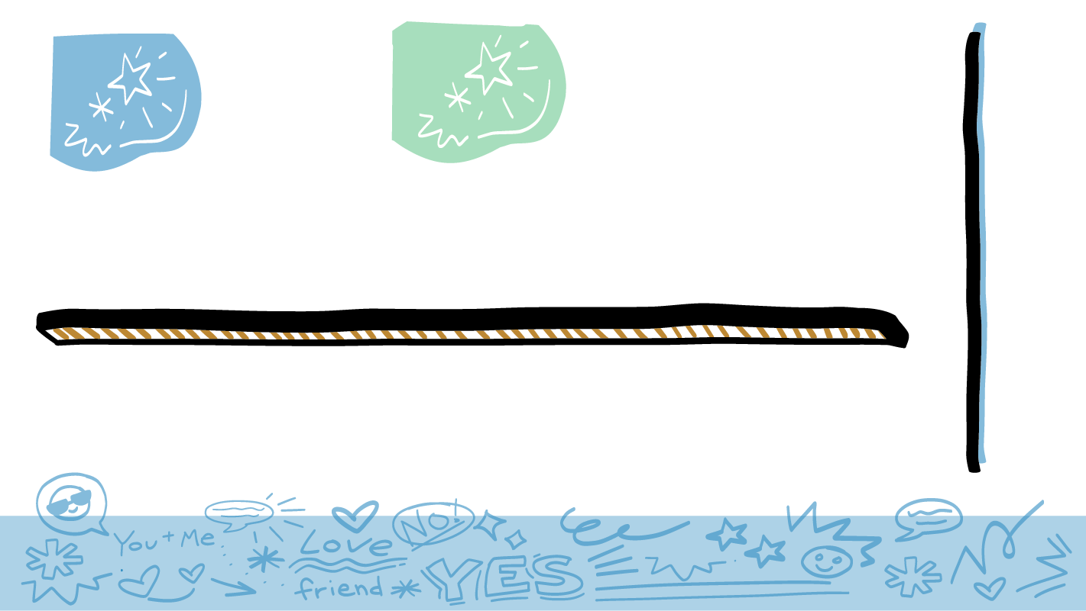
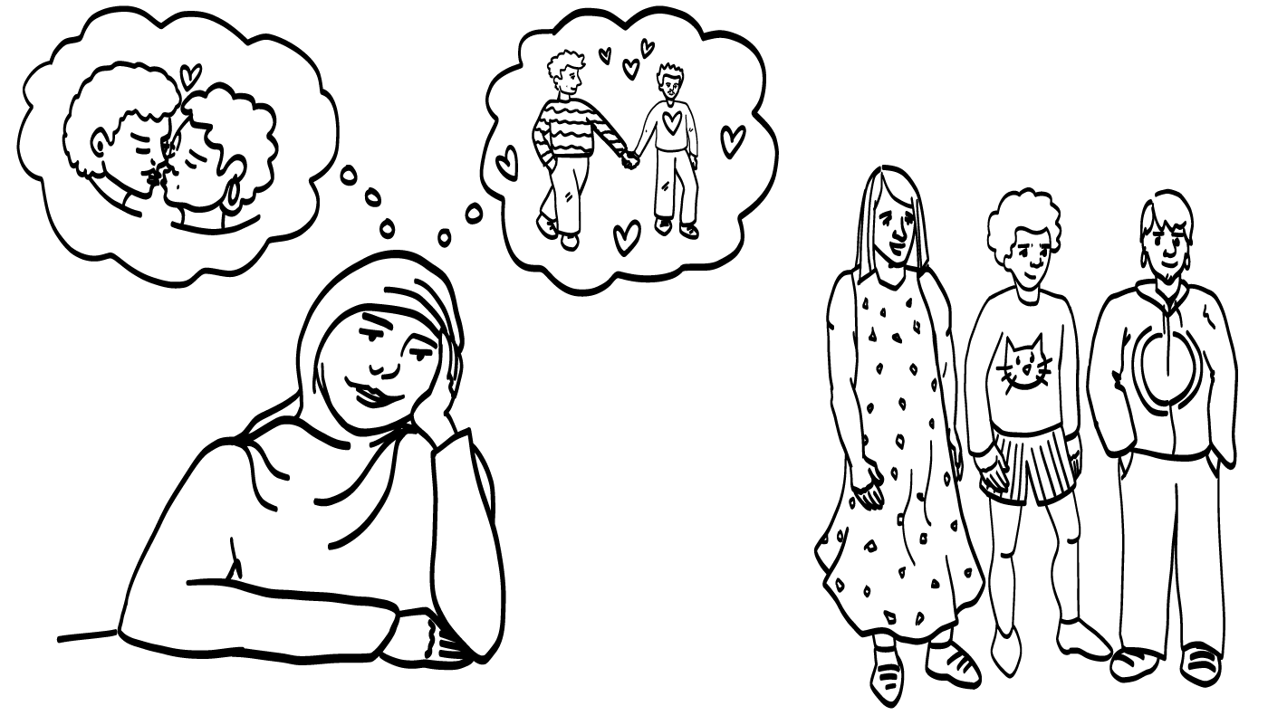
Persona no binaria
Hombre
Mujer
Orientación sexual
© 2023 Programa de Servicios de SAFE para Personas con Discapacidades
Notes:
Diga: La “orientación sexual” es una frase que se refiere a hacia quién o quiénes se tienen sentimientos sexuales y románticos y a cuál es el género de esa personas. Hoy hablaremos sobre algunas orientaciones sexuales comunes. No tendremos tiempo para hablar sobre todas las orientaciones sexuales. Cualquiera que sea su orientación sexual, ¡es increíble!

Slide 16
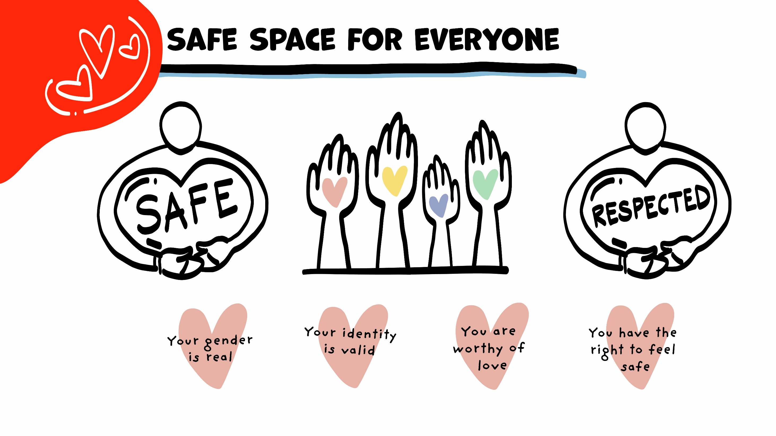
UN ESPACIO SEGURO PARA TODO EL MUNDO
SEGURO/A/E
RESPETADO/A/E
Su género es real
Su identidad es válida
Es digno/a/e de amor
Tiene derecho a sentirse seguro/a/e
© 2023 Programa de Servicios de SAFE para Personas con Discapacidades
Notes:
Diga: Es muy importante que todo el mundo sienta seguridad y respeto en nuestra clase, cualquiera que sea su orientación sexual. Sería irrespetuoso decir algo como “guácala” o “qué asco” al ver las imágenes o hablar sobre las orientaciones sexuales. No queremos que nadie se sienta mal por quién les guste. Indíquenme con un pulgar hacia arriba si aceptan respetarse en la clase hoy.

Slide 17
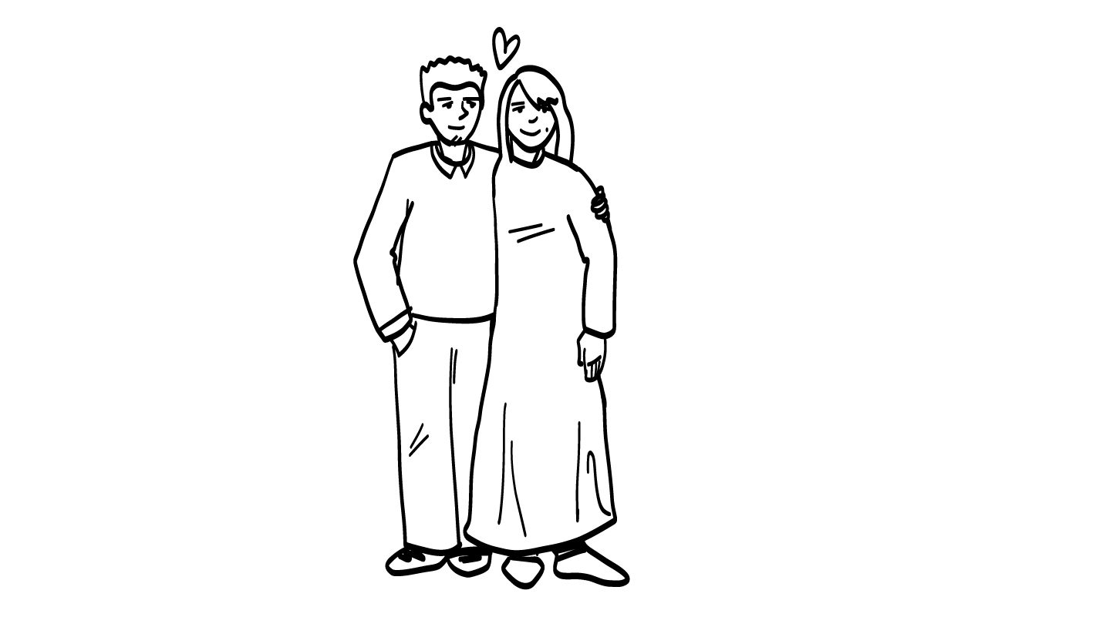
Hombre
Mujer
Heterosexual
© 2023 Programa de Servicios de SAFE para Personas con Discapacidades
Notes:
Diga: ”Heterosexual” es la palabra que se refiere a un hombre o una mujer que tienen sentimientos románticos y sexuales entre sí. Es decir: un hombre heterosexual solo tiene sentimientos románticos y sexuales hacia mujeres; una mujer heterosexual solo tiene sentimientos románticos y sexuales hacia hombres.

Slide 18
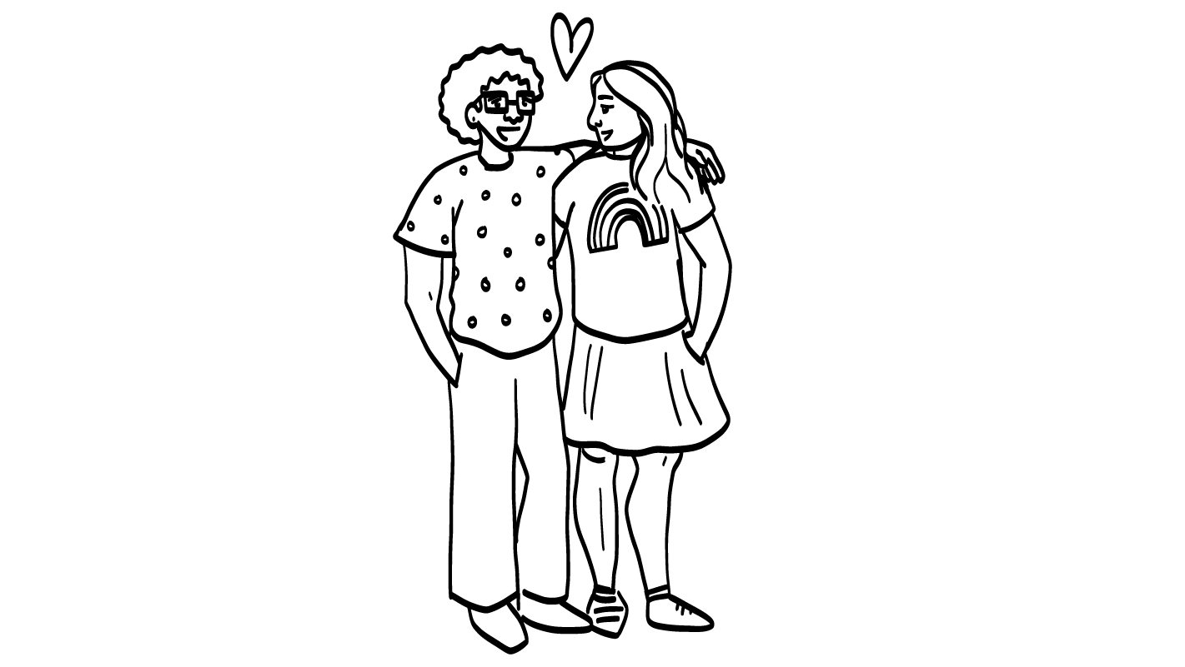
Mujer
Mujer
Lesbiana
© 2023 Programa de Servicios de SAFE para Personas con Discapacidades
Notes:
Diga: “Lesbiana” es una palabra que se refiere a una mujer que solo tiene sentimientos románticos y sexuales hacia otras mujeres.

Slide 19
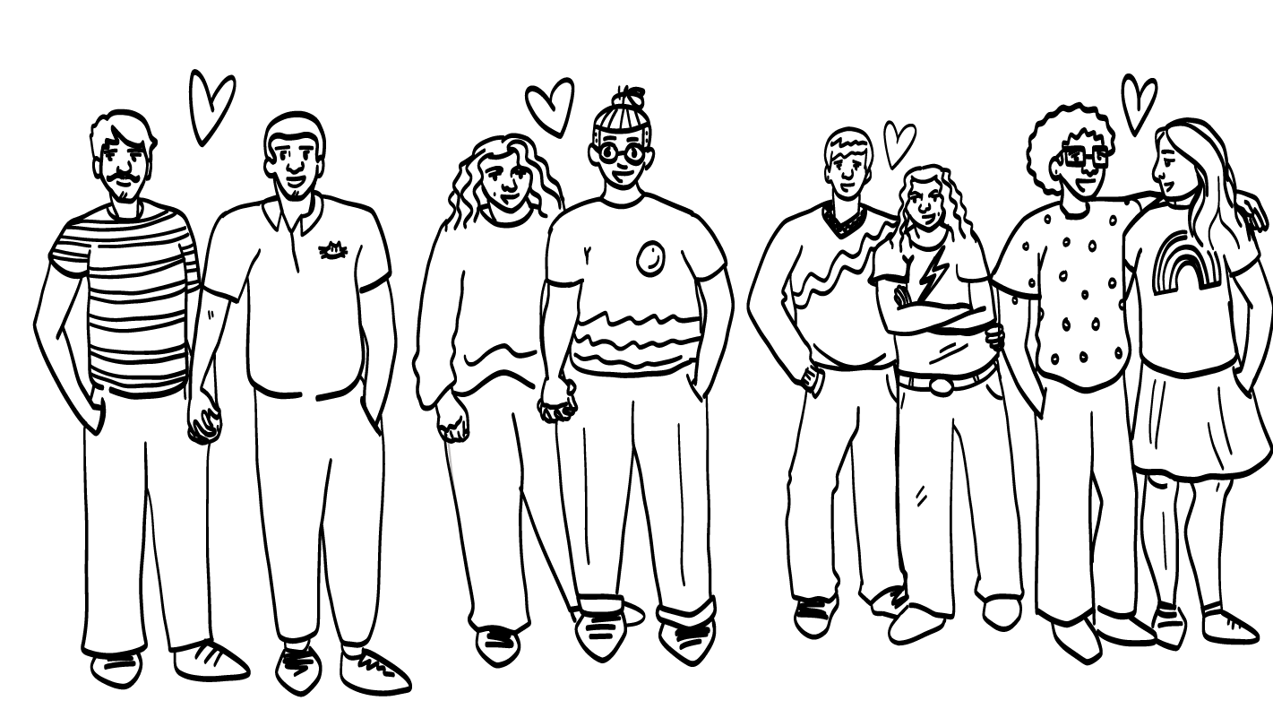
Hombre
Hombre
Gay u homosexual
© 2023 Programa de Servicios de SAFE para Personas con Discapacidades
Notes:
Diga: “Gay” u “homosexual” son palabras que se refieren a un hombre que solo tiene sentimientos románticos y sexuales hacia otros hombres.

Slide 20
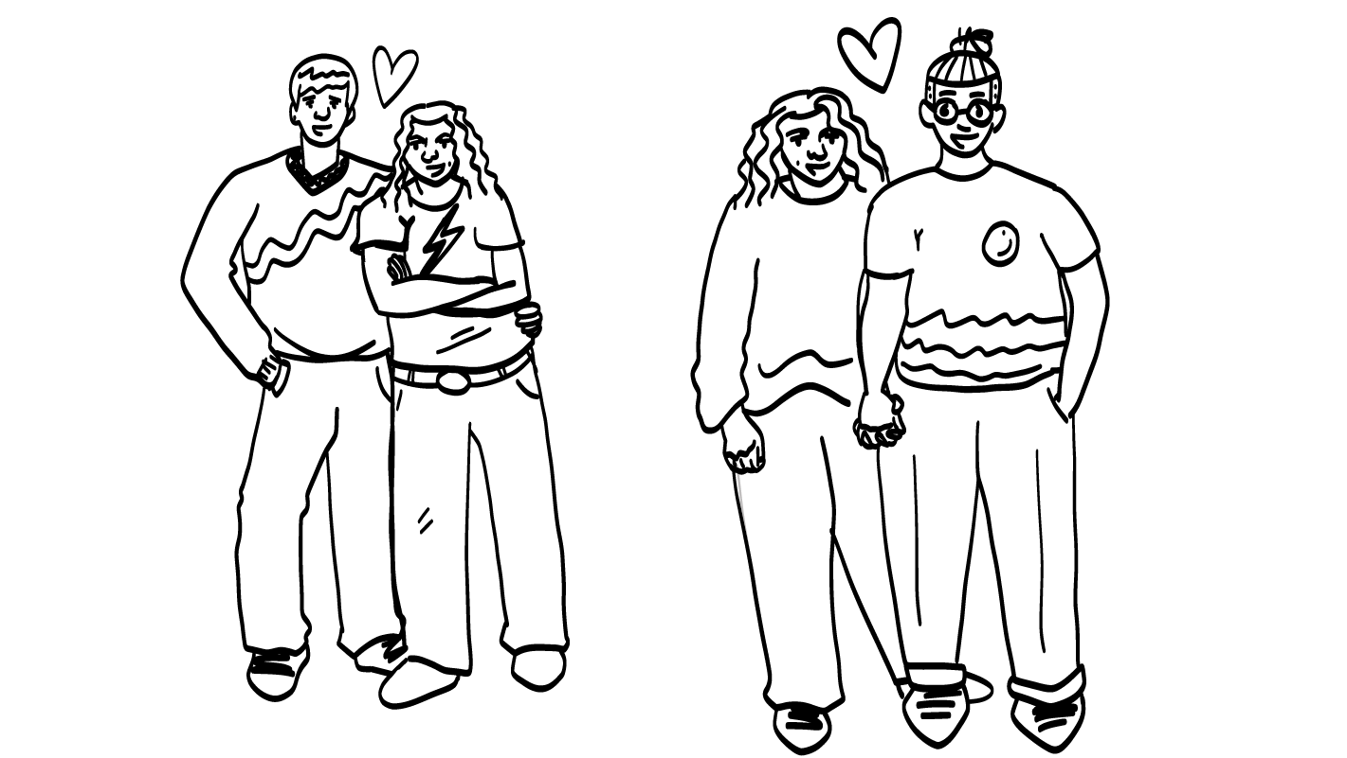
Hombre
Mujer
Mujer
Mujer
Bisexual
© 2023 Programa de Servicios de SAFE para Personas con Discapacidades
Notes:
Diga: “Bisexual” es una palabra que se refiere a una persona que tiene sentimientos románticos y sexuales tanto hacia hombres como hacia mujeres. Una mujer bisexual tiene sentimientos románticos y sexuales tanto hacia hombres como mujeres. Un hombre bisexual tiene sentimientos románticos y sexuales tanto hacia mujeres como hombres.
Esto no significa que la persona sale con dos personas a la vez. Solo significa que a la persona le atraen tanto los hombres como las mujeres.

Slide 21
Queer
© 2023 Programa de Servicios de SAFE para Personas con Discapacidades
Notes:
Diga: “Queer” es una palabra que se refiere a las personas que no son heterosexuales. Así que, las personas que son lesbianas, gay o bisexuales también podrían identificarse como queer. Si no les queda claro cuál palabra usar para hablar sobre la orientación sexual de alguien, pueden preguntarle.

Slide 22
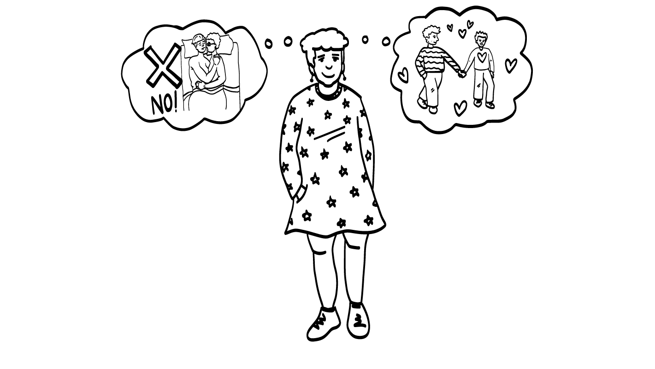
Asexual
© 2023 Programa de Servicios de SAFE para Personas con Discapacidades
Notes:
Diga: Recuerden: algunas personas no tienen sentimientos sexuales hacia personas de ningún género. A esto se le llama ser “asexual”, y también es totalmente normal. Algunas personas asexuales salen a citas y quieren estar en relaciones románticas, y algunas otras no.

Slide 23
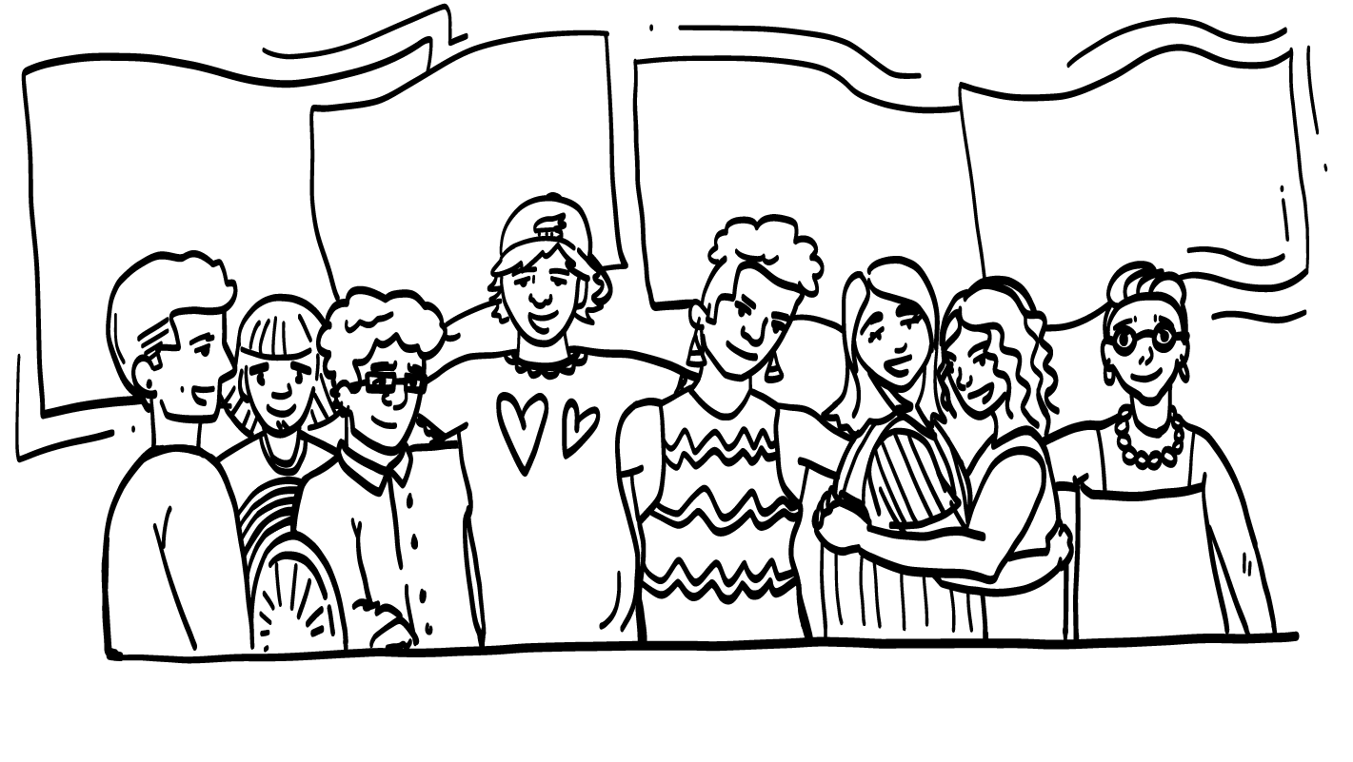
Otras identidades
© 2023 Programa de Servicios de SAFE para Personas con Discapacidades
Notes:
Diga: Otra palabra que pueden escuchar es “pansexual”. Esta palabra se refiere a personas que tienen sentimientos sexuales hacia personas de cualquier género: hombres, mujeres o personas no binarias.
Quizás aún exploren cuál es su orientación sexual, y eso es totalmente normal y está bien. Algunas personas tardan muchos años en descubrir quiénes les atraen. Incluso quizás salgan con personas de diferentes géneros mientras decidan cuál es su orientación sexual.
Las orientaciones sexuales sobre las que hablamos hoy solo son algunas de las orientaciones sexuales que existen. Si no mencionamos su orientación sexual, de todas maneras es totalmente real y fabuloso. De cualquier manera que se identifiquen, ¡son increíbles!

Slide 24

Lesbiana
Homosexual o gay
¡¡SE USTED!!
Bisexual
Transgénero
Queer
Intersexo
USTED ES INCREÍBLE
Asexual
Otras identidades
© 2023 Programa de Servicios de SAFE para Personas con Discapacidades
Notes:
Diga: ¿Alguien aquí ha escuchado “LGBTQ” o “LGBTQIA+”? Levanten la mano si han escuchado estos términos.
Dé al grupo suficiente tiempo para procesar la pregunta y tomar sus decisiones.
“LGBTQ” o “LGBTQIA+” son términos que usamos para hablar sobre las orientaciones sexuales y las identidades de género de las que hablamos hoy, así como en algunas de nuestras clases anteriores. En la pantalla, pueden ver lo que significa cada letra. Deben sentir orgullo por quienes son, cualquiera que sea su orientación sexual o su identidad de género. Recuerden: ¡son increíbles!

Slide 25
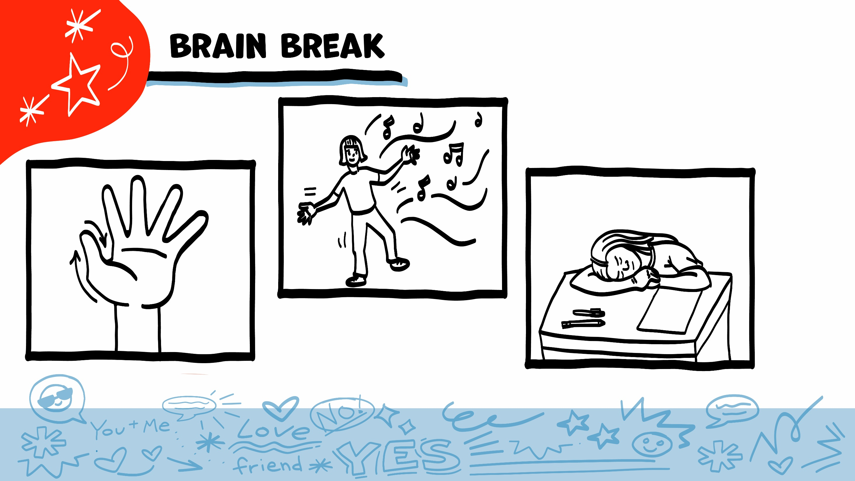
Descanso para el cerebro
© 2023 Programa de Servicios de SAFE para Personas con Discapacidades
Notes:
Diga: Eso fue mucha información, ¡y van muy bien! Tomemos un breve descanso para el cerebro antes de continuar con la clase.
A continuación, se presentan tres ideas para dar al grupo una breve oportunidad de descanso para el cerebro. Siéntese con la libertad de aportar sus propias ideas para descansos para el cerebro que funcionen mejor para su grupo.
Respiración a cinco dedos
Para este ejercicio, pida al grupo que coloquen una mano enfrente de su pecho con sus cinco dedos abiertos. Luego, que usen el dedo índice de la otra mano para trazar hacia arriba y abajo por cada uno de los cinco dedos, comenzando por el pulgar. A medida que tracen hacia arriba por un dedo, respiran hacia adentro. A medida que tracen hacia abajo por un dedo, respiran hacia afuera. Cuando respiran hacia fuera en el dedo meñique, les puede decir que sacudan sus manos y brazos. Al avanzar el año escolar, puede pedir a alguien del grupo que dirija este ejercicio para sus pares.
Si este ejercicio no es físicamente accesible para su grupo, puede mostrar el trazado con su propia mano para el grupo a medida que respiren hacia adentro y hacia afuera.
Descanso para estirarse
Dirija al grupo a través de una serie de estiramientos básicos. Estos pueden realizarse en una silla o de pie, dependiendo de las necesidades de adaptación de su grupo. Algunas ideas incluyen alcanzar hacia el cielo, estirar un brazo a la vez atravesando el pecho, alcanzar hacia los pies, girar la cabeza de lado a lado, etc. Pida al grupo que sostengan una pose mientras usted cuente hasta diez. Al avanzar el año escolar, puede pedir a alguien del grupo que dirija los estiramientos para sus pares.
El baile
Si les gusta bailar, puede tocar una canción breve para que bailen. Esto es particularmente efectivo si puede encontrar una canción relacionada con el tema de la clase de esa semana.

Slide 26
LA CLASE DE HOY
Sentimientos sexuales
Orientación sexual
Descanso para el cerebro
Actos sexuales
¡SÍ!
¡NO!
Límites sexuales
© 2023 Programa de Servicios de SAFE para Personas con Discapacidades
Notes:
Diga: Ya que hemos hablado sobre sentimientos sexuales y orientaciones sexuales, ahora hablaremos sobre las diferentes maneras que las personas son sexuales. Al hablar sobre esto, quizás piensen: “yo quiero hacer eso” o quizás piensen: “eso no es para mí”. Cualquiera de los dos es completamente normal. Piensen en qué tipos de contacto les parecen aceptables y qué tipos de contacto no les parecen aceptables.

Slide 27
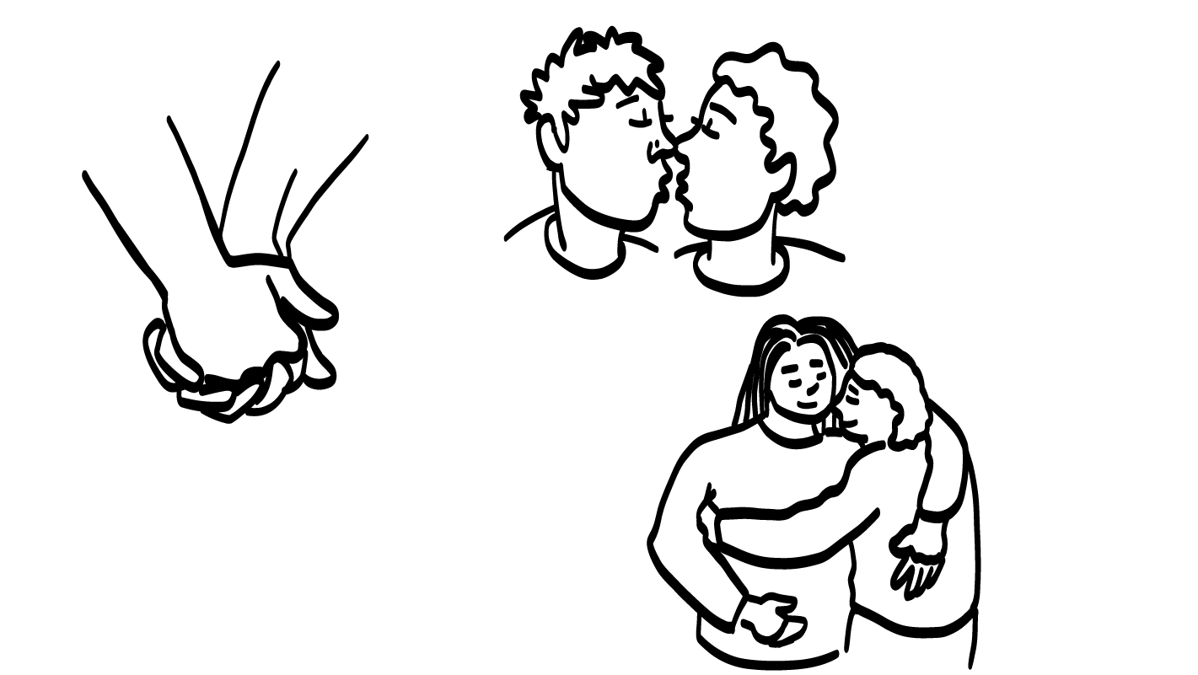
© 2023 Programa de Servicios de SAFE para Personas con Discapacidades
Notes:
Diga: Para parejas o personas que salen, hay muchas maneras de sentirse físicamente cercanas o de mostrar a alguien que les gusta, sin tener sexo. Por ejemplo, dos personas pueden tomarse de la mano para mostrarse que se gustan. ¿Alguien conoce otras maneras de tocar el cuerpo de otra persona que no sean sexo?
Dé al grupo suficiente tiempo para procesar la pregunta y tomar sus decisiones. Puede usar la lista a continuación para completar la información que no aportan:
Tomarse de la mano
Besar
Fajar (besar con lengua)
Acurrucar
Abrazar
Poner un brazo sobre el hombro

Slide 28

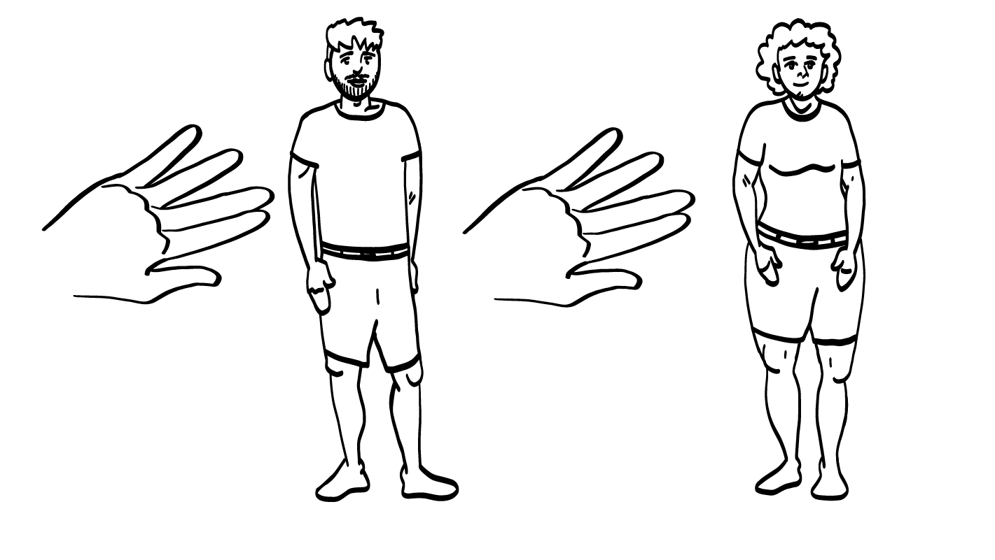
© 2023 Programa de Servicios de SAFE para Personas con Discapacidades
Notes:
Diga: Algunas personas quizás elijan tocarse los cuerpos con su pareja con la ropa puesta. Quizás digan: “Sí me puede tocar el cuerpo, pero solo cuando traiga ropa puesta”.

Slide 29
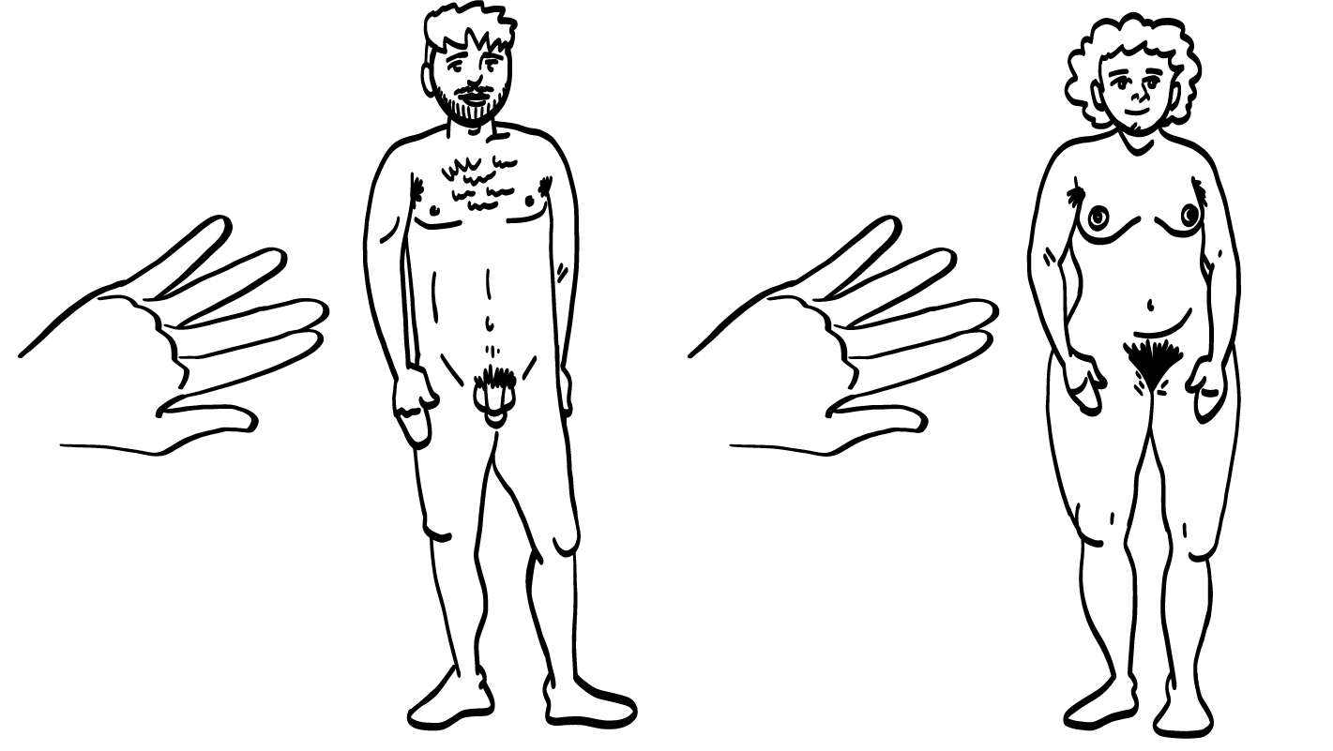
© 2023 Programa de Servicios de SAFE para Personas con Discapacidades
Notes:
Diga: Algunas personas pueden elegir tocarse sus cuerpos con su pareja sin traer ropa puesta. Recuerden: incluso si se desnudan, de todas maneras USTEDES PUEDEN decir dónde desean que les toquen y dónde no desean que les toquen.

Slide 30
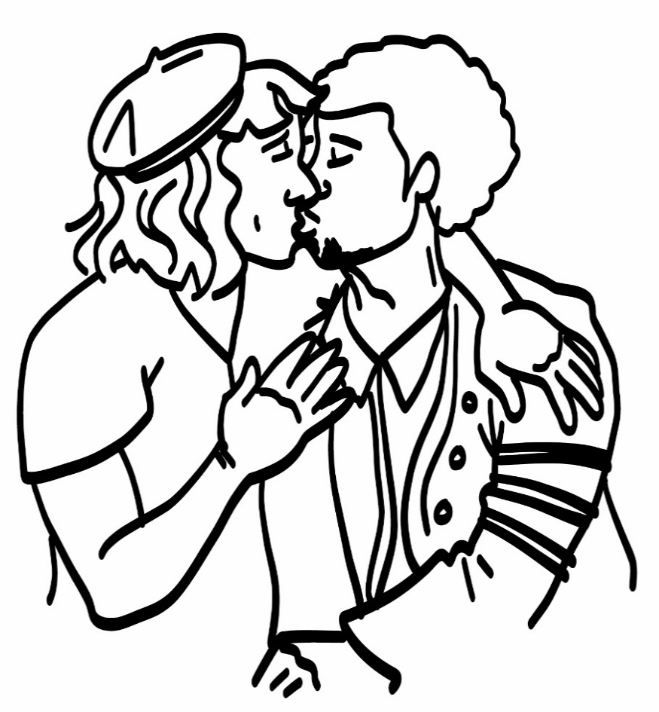

Juego previo
© 2023 Programa de Servicios de SAFE para Personas con Discapacidades
Notes:
Diga: Se pueden hacer únicamente todos los tipos de contacto que hemos mencionado hasta ahora: tomarse de la mano, abrazarse, acurrucarse, besarse, fajar, tocarse los cuerpos con o sin ropa, o se pueden hacer como parte de algo que se llama “juego previo”. El juego previo son las cosas que hacen las personas para preparar sus cuerpos para el sexo. El juego previo también puede hacer que se sientan emocionalmente cerca de su pareja. El juego previo puede hacer que la vagina produzca fluido y se sienta húmeda, lo que puede ayudar a que el sexo se sienta mejor. El juego previo también puede hacer que el pene se ponga duro o se pare, para que una persona con pene pueda eyacular.
El juego previo ayuda a que el sexo se sienta mejor, y es muy importante que pasen algo de tiempo realizando juego previo antes de tener sexo.

Slide 31
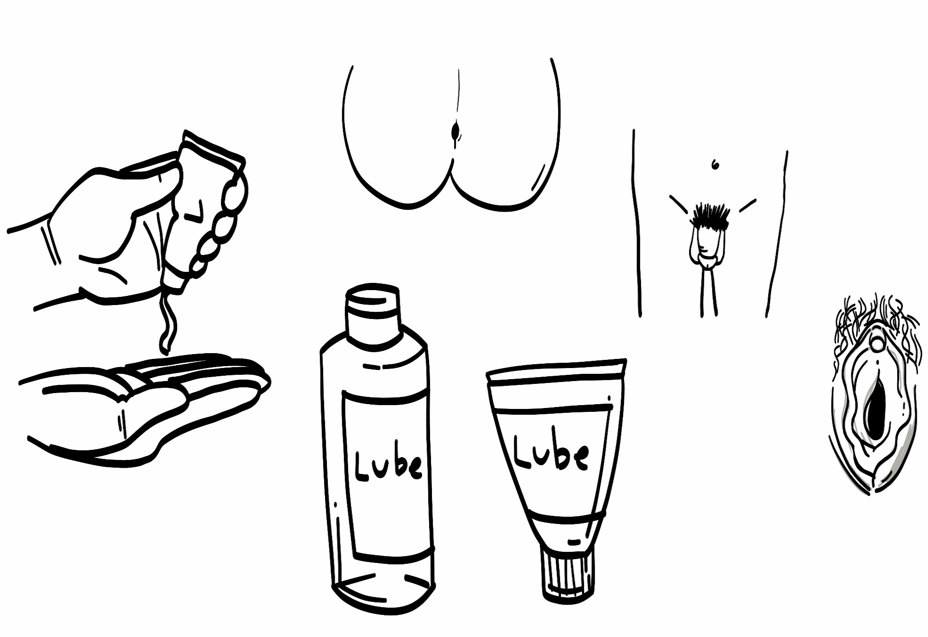
El lubricante es un fluido transparente que puede hacer que el sexo se sienta mejor.
Para usar lubricante, ponga una pequeña cantidad en su mano, luego en usted mismo o en la vulva, el pene o el ano de su pareja.
Lubricante
© 2023 Programa de Servicios de SAFE para Personas con Discapacidades
Notes:
Diga: El lubricante personal es un fluido transparente que pueden usar para ayudar a que el sexo se sienta mejor. Incluso si han realizado juego previo y su cuerpo crea sus propios fluidos, de todas maneras puede ser excelente idea usar lubricante. Pueden comprar lubricante en lugares como supermercados, farmacias o por Internet. Para usar lubricante, pongan una pequeña cantidad en su mano, luego en ustedes mismos o en la vulva, el pene o el ano de su pareja.
Ahora, hablaremos sobre cuatro maneras diferentes de tener sexo.

Slide 32
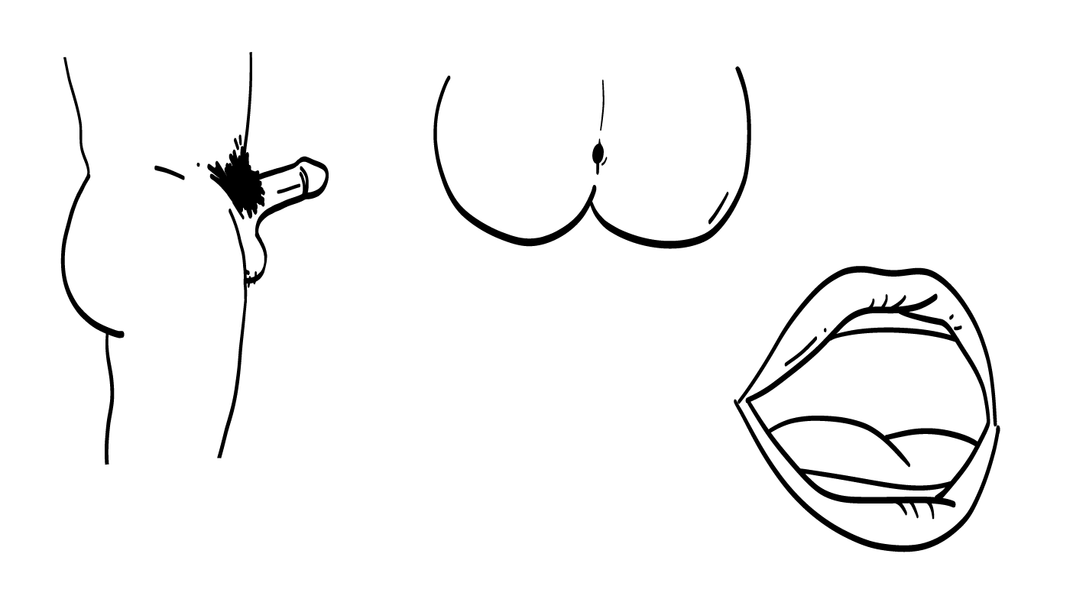
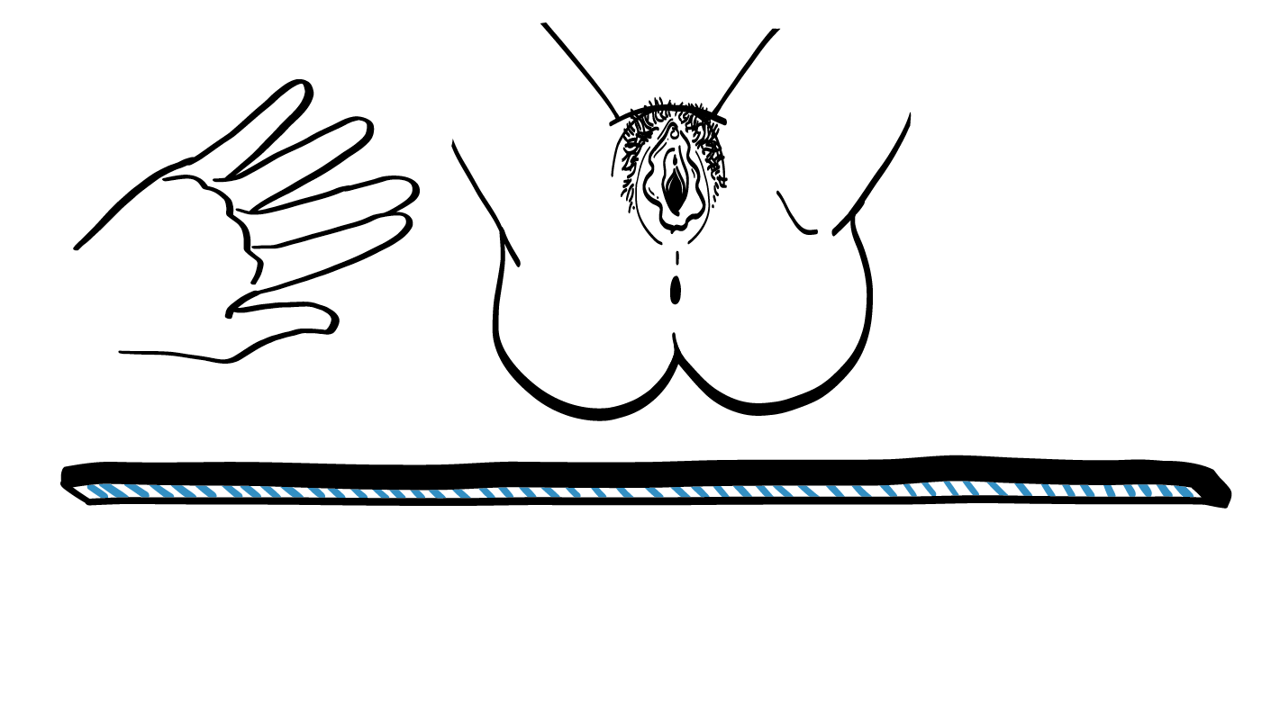
Sexo con manos y dedos
© 2023 Programa de Servicios de SAFE para Personas con Discapacidades
Notes:
Diga: Algunas personas tendrán sexo con sus dedos y manos. Esto significa usar la mano o los dedos para tocar los genitales o el ano de alguien. Puede ser buena idea poner lubricante en sus manos así como en los genitales o el ano antes de realizar este tipo de sexo. Además, deben hacerlo lentamente, comenzando con solo un dedo y poco a poco agregar más, o tocando suavemente una parte del cuerpo con la mano antes de aumentar la presión. Continúen verificando con su pareja para asegurarse de que todo se siente bien. El sexo nunca debe doler.
A este tipo de sexo se le llama también “jalarla” cuando alguien pone sus manos en un pene, o “dedear” si alguien pone sus manos o dedos en una vulva o dentro de una vagina.
Puede ser útil reconocer términos de jerga, ya que es probable que los escuchen de sus pares o en medios tradicionales o sociales. Además, es muy importante que entiendan la terminología anatómica correcta para estos actos sexuales.

Slide 33
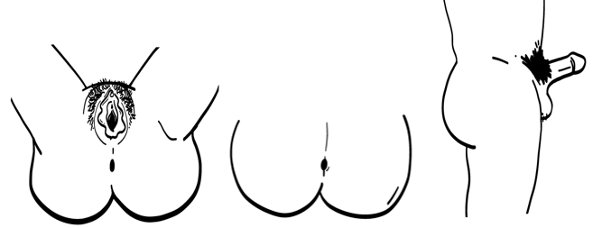
Sexo oral
© 2023 Programa de Servicios de SAFE para Personas con Discapacidades
Notes:
Diga: Algunas personas realizarán sexo oral. Esto significa usar la boca, los labios o la lengua para tocar los genitales o el ano de otra persona.
Otras palabras para sexo oral son “mamarla” para cuando alguien pone su boca en un pene, “comerla” para cuando alguien pone su boca en una vulva y vagina o “dar beso negro” cuando alguien pone su boca en un ano.
Aunque es preferible no usar expresiones, puede ser útil reconocer términos de jerga, ya que es probable que los escucharán de sus pares o en medios tradicionales o sociales. Además, es muy importante que entiendan la terminología anatómica correcta para estos actos sexuales.

Slide 34

Sexo vaginal
© 2023 Programa de Servicios de SAFE para Personas con Discapacidades
Notes:
Diga: Algunas personas realizarán sexo vaginal. El sexo vaginal es cuando un pene entra a la vagina. Antes de realizar este tipo de sexo, puede ser bueno poner lubricante en el pene y dentro de la vagina. Deben de avanzar lentamente; quizás comenzando con poner uno o dos dedos o solo una pequeña parte del pene dentro de la vagina antes de lentamente meter más dedos o más del pene. Continúen verificando con su pareja para asegurarse de que todo se sienta bien, y deténganse de inmediato si se los piden. Recuerden: el sexo nunca debe doler.
Este es el único tipo de sexo que puede embarazar a una persona con vulva. Hablaremos más sobre esto en otra clase más adelante.

Slide 35
Sexo anal
© 2023 Programa de Servicios de SAFE para Personas con Discapacidades
Notes:
Diga: Algunas personas realizarán sexo anal. El sexo anal es cuando un pene entra al ano o culo. Antes de realizar este tipo de sexo, puede ser bueno poner lubricante en el pene y dentro del ano. Deben de avanzar lentamente; quizás comenzando con poner un dedo o solo una pequeña parte del pene dentro del ano antes de lentamente meter más dedos o más del pene. Continúen verificando con su pareja para asegurarse de que todo se sienta bien, y deténganse de inmediato si se los piden. Recuerden: el sexo nunca debe doler.

Slide 36
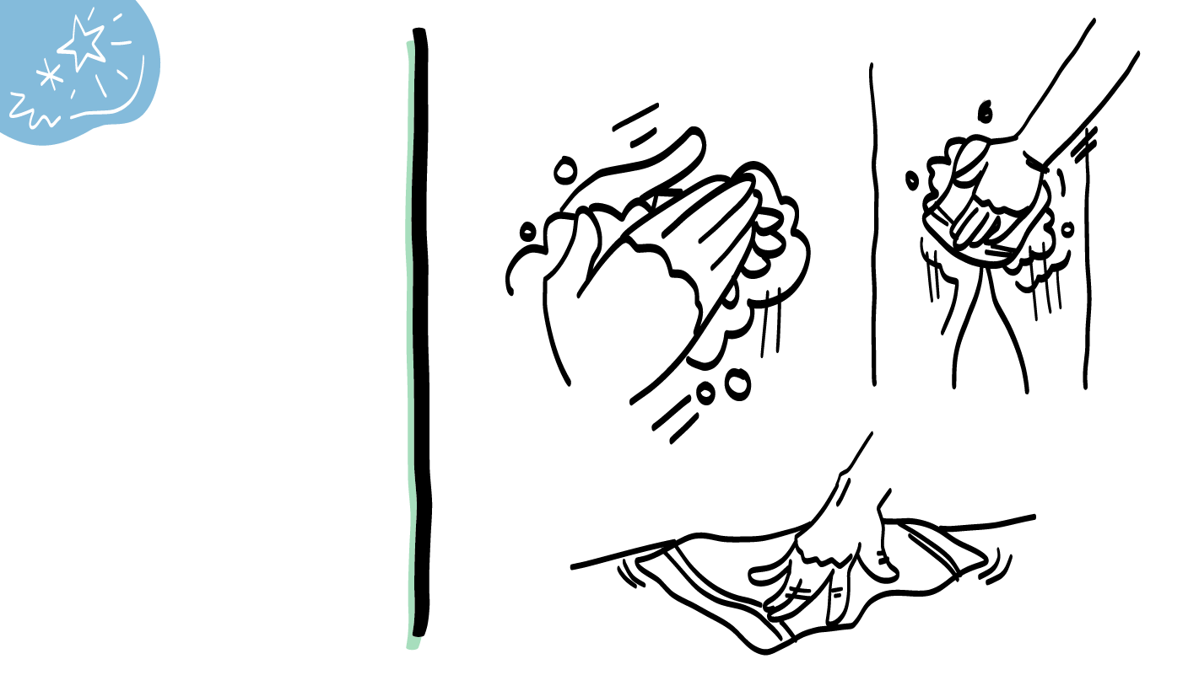
Antes y después del sexo, lave sus manos y su pene o vulva y ano.
Use una toalla para limpiar el área donde tuvo sexo.
© 2023 Programa de Servicios de SAFE para Personas con Discapacidades
Notes:
Diga: Así como la masturbación puede ser un poco sucio, el sexo también puede ser un poco sucio. Es importante cuidar su cuerpo al ser sexual. Deben asegurarse de que su cuerpo y genitales estén limpios antes de tener sexo. Pueden lavar su cuerpo y el área donde tuvieron sexo después de tener sexo también. Pueden lavar su pene, ano o vulva, pero no pongan jabón dentro de la vagina.

Slide 37

LA CLASE DE HOY
La clase de hoy
Sentimientos sexuales
Orientación sexual
Descanso para el cerebro
Actos sexuales
Límites sexuales
¡SÍ!
¡NO!
© 2023 Programa de Servicios de SAFE para Personas con Discapacidades
Notes:
Diga: Para terminar hoy, hablaremos sobre los límites sexuales.

Slide 38
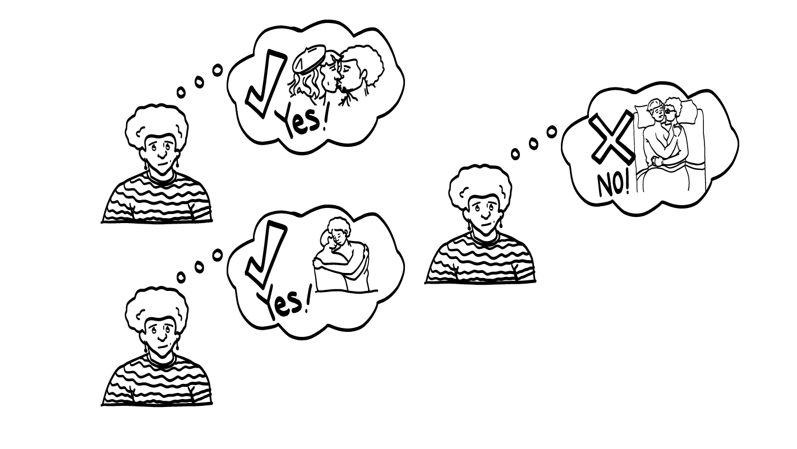
¡SÍ!
¡NO!
¡SÍ!
Límites sexuales
Sexual Limits
© 2023 Programa de Servicios de SAFE para Personas con Discapacidades
Notes:
Diga: “Límites sexuales” es una frase que se refiere a lo que aceptan hacer sexualmente y lo que NO aceptan hacer sexualmente. Solo USTEDES pueden decidir qué tipos de cosas quieren hacer y qué no quieren hacer. Nunca está bien que alguien más les obligue o fuerce a hacer algo sexualmente. Solo deben tener sexo si realmente lo quieren hacer. Algunas veces, para decidir qué tipos de sexo quieren o no quieren tener, puede ser de ayuda hablar con alguien en su círculo verde de confianza.
Tomen un momento para pensar en todos los tipos de contacto que mencionamos hoy: tomarse de la mano, acurrucarse, besar y fajar, tocar cuerpos, sexo con manos y dedos, sexo oral, sexo vaginal y sexo anal. Piensen por un momento en sus propios límites sexuales. ¿Cuál de estos sienten que pueden aceptar? ¿Cuáles no pueden aceptar?
Dé al grupo un poco de tiempo para reflexionar en silencio sobre sus límites sexuales.

Slide 39
Lista de verificación para
sexualidad segura
Lugar seguro y privado
Pareja sexual más segura
Límites sexuales
¡SÍ!
¡NO!
© 2023 Programa de Servicios de SAFE para Personas con Discapacidades
Notes:
Diga: Vamos a agregar nuestro tercer elemento a la Lista de verificación para sexualidad segura. Este es “3. Límites sexuales”. Recuerden: Solo USTEDES pueden decidir qué quieren hacer sexualmente y qué no quieren hacer sexualmente. Su pareja también puede tomar las mismas decisiones. Es superimportante que conozcan sus propios límites sexuales y los de su pareja antes de tener sexo.
Pida que alguien del grupo se ofrezca para colocar el elemento Límites sexuales de la Lista de verificación en la lista del grupo. Indique al grupo que saquen su Lista de verificación para sexualidad segura. Distribuya el material impreso para estudiantes Límites sexuales. Deles tiempo para pegar el gráfico Límites sexuales en su propia lista de verificación.

Slide 40
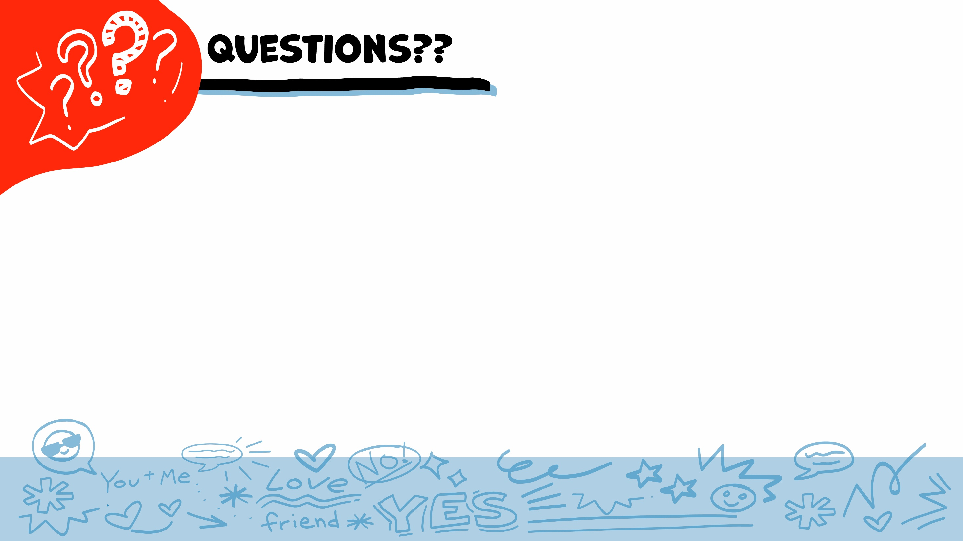

¿Alguna pregunta?
Tengo una pregunta
¿Podemos
hablar después
de la clase?
¡Sí!
Cómo
© 2023 Programa de Servicios para Personas con Discapacidades de SAFE
Notes:
Diga: ¡Estuvieron excelentes en la clase de hoy! ¿Tienen alguna pregunta sobre la clase de hoy? Recuerden: si no quieren hacer su pregunta en voz alta, pueden escribirla en una tarjeta y dejarla sobre su escritorio. También pueden pedir a alguien en quien confían que les ayude a escribir su pregunta en la tarjeta. Recogeré las tarjetas y responderé a las preguntas la próxima vez que nos reunamos. Cuando yo responda a una pregunta, no le diré a nadie quién la hizo.

Slide 41



Boleto de salida
¿Necesita alguien tener al menos 17 años de edad para aceptar tener sexo en Texas?
SÍ
NO
© 2023 Programa de Servicios de SAFE para Personas con Discapacidades
Notes:
Diga: ¿Necesita alguien tener al menos 17 años de edad para aceptar tener sexo en Texas?
Muestren un pulgar hacia arriba si piensan que sí o un pulgar hacia abajo si piensan que no.
Dé al grupo suficiente tiempo para procesar la pregunta y tomar sus decisiones.
Diga: Correcto. La edad de consentimiento en Texas, o la edad a la cual a alguien se le permite aceptar tener sexo, es a los 17 años de edad. Esto significa que es contra la ley tener sexo con alguien de 16 años de edad o menor. Aquí, todo el mundo es persona adulta. Si eligen tener sexo, solo deberá ser con otras personas adultas.

Slide 42
Boleto de salida
¿Es normal que una persona adulta aún explore su sexualidad?
SÍ
NO
© 2023 Programa de Servicios de SAFE para Personas con Discapacidades
Notes:
Diga: ¿Es normal que una persona adulta aún explore su sexualidad? Muestren un pulgar hacia arriba si piensan que sí o un pulgar hacia abajo si piensan que no.
Dé al grupo suficiente tiempo para procesar la pregunta y tomar sus decisiones.
Diga: Correcto. Muchas personas tardan años en averiguar cuál es su orientación sexual. Recuerden: “orientación sexual” es una frase que se refiere a quién o quiénes les gustan y el género de esas personas. Si aún exploran su orientación sexual, !está totalmente bien! Incluso, podrían salir con personas de diferentes géneros hasta averiguar quién les atrae. Algunas de las orientaciones sexuales sobre las que hablamos hoy incluyen heterosexual, lesbiana, gay u homosexual, bisexual, queer, pansexual y asexual. Recuerden: ¡son increíbles tal y como son!

Slide 43
Boleto de salida
¿Quién puede decidir cuáles son los límites sexuales de usted?
Usted
Su pareja
1
2
© 2023 Programa de Servicios de SAFE para Personas con Discapacidades
Notes:
Diga: Los “límites sexuales” son lo que aceptan hacer sexualmente y lo que no aceptan hacer sexualmente. ¿Quién puede decidir cuáles son los límites sexuales de ustedes? Muestren un 1 para “usted” y un 2 para “su pareja”.
Dé al grupo suficiente tiempo para procesar la pregunta y tomar sus decisiones.
Diga: Correcto. ¡Solo USTEDES pueden decidir qué tipos de cosas quieren hacer y qué no quieren hacer! Antes de ser sexuales con alguien, es muy importante que sepan qué tipos de contacto son aceptables para ustedes y cuáles tipos de contacto NO son aceptables para ustedes. También es importante que puedan decir a su pareja cuáles son los límites sexuales de ustedes. Esto es parte de la autodefensa sexual.

Slide 44




Cómo pedir ayuda
¡Pida ayuda!
Hola. ¿Puede hablar?
Sí. ¿En qué le puedo
ayudar?
© 2023 Programa de Servicios de SAFE para Personas con Discapacidades
Notes:
Diga: Si alguien les lastima o si alguien alguna vez les toca el cuerpo de una manera que no les gusta, pueden pedir ayuda. No hicieron nada malo, y siempre hay alguien quien les pueda ayudar. Pueden hablar con una persona de su círculo verde de confianza para pedir ayuda. Si alguien está lastimando a una persona que conocen, también pueden hablar con una persona de su círculo verde de confianza para pedir ayuda. Si está sucediendo una emergencia, siempre pueden llamar a 911. Si llaman a 911 para pedir ayuda, puede llegar la policía o una ambulancia.
Si la primera persona a quien le dicen no les cree o no les consigue ayuda, continúen diciendo a otras personas en quienes confíen lo que sucede hasta conseguir la ayuda que necesitan. También, siempre pueden hablar conmigo después de la clase si necesitan ayuda.

Slide 45

Porra de poder
¡¡ME CONOZCO MEJOR QUE NADIE!!
© 2023 Programa de Servicios de SAFE para Personas con Discapacidades
Notes:
Diga: ¿Alguien recuerda nuestra declaración de poder? Nuestra declaración de poder es: “Me conozco mejor que nadie”. Esto significa que, individualmente, ustedes se conocen mejor que cualquier otra persona. Hoy tuvieron la oportunidad de pensar en su orientación sexual y sus límites sexuales. Vamos a juntarnos en círculo y, a la cuenta de tres, digamos nuestra declaración de poder.
Pida a quienes quieran participar que pongan una mano en el centro del círculo. Pida que alguien se ofrezca a contar hasta tres. Después de “tres”, dicen la declaración de poder a la vez que levanten las manos al aire. También pueden ponerse de pie en el círculo sin tocarse las manos, si prefieren.

Slide 46

Este trabajo cuenta con el apoyo del Consejo de Texas para Discapacidades del Desarrollo mediante una subvención de la Administración para la Vida Comunitaria (ACL) de los Estados Unidos, Departamento de Salud y Servicios Humanos (HHS), Washington, D.C. 20201, con una subvención 100% financiada con fondos federales por un total de $5,907,507. Los esfuerzos del Consejo son los del beneficiario y no representan necesariamente los puntos de vista oficiales o un aval de ACL, HHS o el gobierno de los Estados Unidos.
© 2023 Programa de Servicios de SAFE para Personas con Discapacidades
Notes:
SAFE agradece al Consejo de Texas para Discapacidades de Desarrollo el financiamiento de este programa de estudios.

Slide 47

Este programa de estudios se ofrece en línea sin costo. Puede usar estos recursos en su formato original, solo para fines educativos. Por favor, atribuye el crédito a The SAFE Alliance. (Consulte la cita en la parte inferior de la página).
Le pedimos que no modifique las imágenes, las diapositivas, ni los materiales de la planificación didáctica del programa de estudios. No puede usar el programa de estudios Mis derechos, mi vida (My Rights My Life) para fines comerciales, que incluye, entre otros, para vender talleres que usted facilite con base en él, para crear enlaces o sitios web para redistribuir cualquier material asociado con el programa de estudios Mis derechos, mi vida o My Rights My Life de SAFE.
La venta de materiales de My Rights My Life: A Curriculum for Safer Relationships (Mis derechos mi vida: un programa de estudios para relaciones más seguras) es una infracción directa de las leyes de derechos de autor.
Westmore, M. y Lersch, H. (2021 o 2022). My Rights My Life: A Curriculum for Safer Relationships. Schwartz, M. (Ed.). The SAFE Alliance. Austin, TX.
© 2023 Programa de Servicios de SAFE para Personas con Discapacidades

